Slide 1
КИЇВСЬКИЙ НАЦІОНАЛЬНИЙ УНІВЕРСИТЕТ БУДІВНИЦТВА І АРХІТЕКТУРИ
БУДІВЕЛЬНИЙ ФАКУЛЬТЕТ
КАФЕДРА ЗАЛІЗОБЕТОННИХ ТА КАМ’ЯНИХ КОНСТРУКЦІЙ
КВАЛІФІКАЦІЙНА ВИПУСКНА РОБОТА
ЗДОБУВАЧА СТУПЕНЮ ВИЩОЇ ОСВІТИ МАГІСТР
НА ТЕМУ: «16-ТИ ПОВЕРХОВА ЖИТЛОВА БУДІВЛЯ В М. ЧЕРКАСИ»
Виконав: здобувач
Дмитро ТРЕТЯК
Керівник: к.т.н. доцент
Віра КОЛЯКОВА
КИЇВ-2024

Slide 2
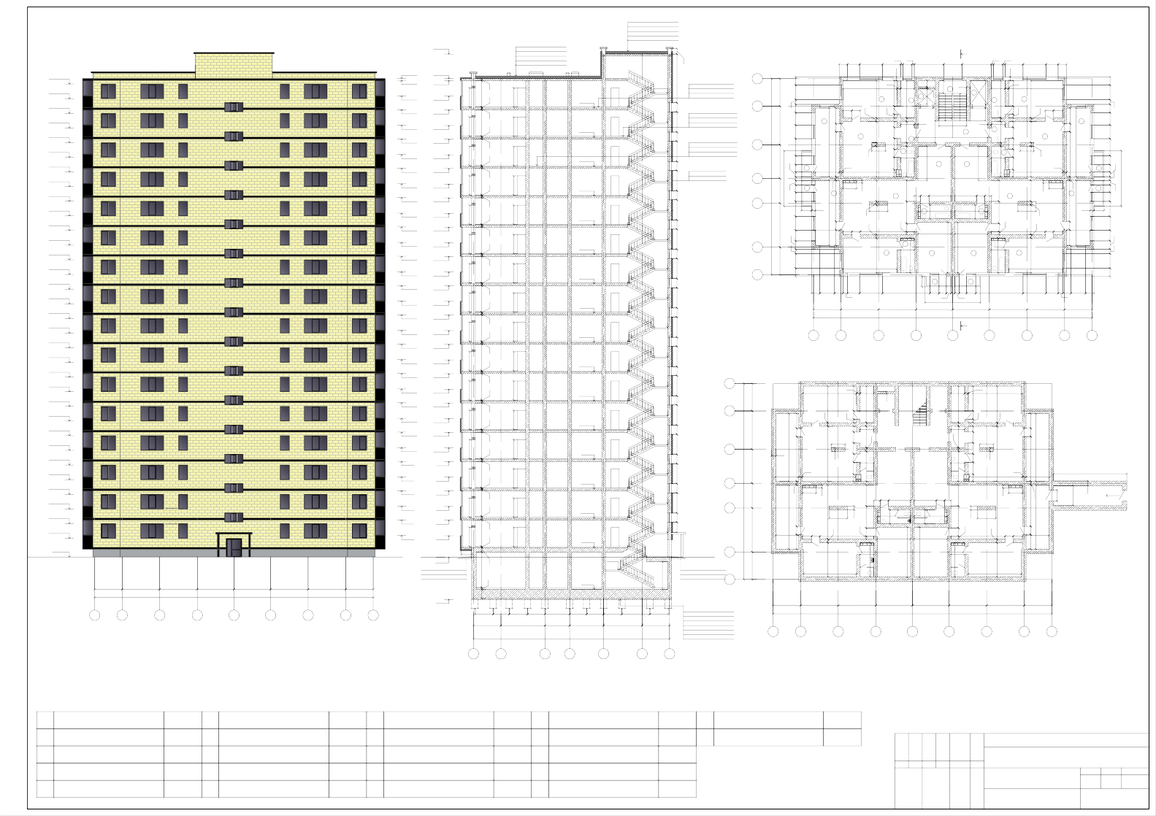
Фасад 7-1
Розріз 1-1
ФЕМ для привантаження Мембрана 5мм
Армована ц.п стяжка 50мм
Утеплювач ЕППС 250мм Пароізоляційна плівка 15мм З.б. плита перекриття 200мм
План типового поверхну на відмітці +3.200
+53.900
ФЕМ для привантаження Мембрана 5мм
Армована ц.п стяжка 50мм
Утеплювач ЕППС 250мм Пароізоляційна плівка 15мм З.б. плита перекриття 200мм
600
250 250
1970 1000
1
250 250
1000 1970
+51.200
+51.200
900 1330
2500
400
ВР16-10
3200
2000
3200
ВР16-10
400
2500
1330 900
+50.600
200
+49.600
5325
Паркетна дошка 15мм Ц.п. стяжка 65мм
Утеплювач ЕППС 30мм
З.б. плита перекриття 200мм
Є
900
ВР16-25
400
1500
1700 700
1400
ВР10-20
400
1500
400
ВР16-25
800 1000 1850 1500 1350 900 1600 900
+49.000
+51.000
+51.000
2090
2890
110
2090
+48.000
3000
1600
ВР16-16
ВР16-16
5900
4080
4
2800
4080
3
17
200
20
18
2600
3
4080
2800
4
4080
5900
ВР16-16
ВР16-16
+47.400
+49.300
+49.300
200
+46.400
1000
Керамічна плитка на клею 15мм Ц.п. стяжка 65мм
Утеплювач ЕППС 30мм
З.б. плита перекриття 200мм
Е
500
1850 1500 1350 900
1700
1000 900
400
380
900
400
1400
1400
3000
1400
1400
400
900
380
400
900 1000
1700
500
+45.800
+47.800
+47.800
2090
2890
110
2090
1000 2200
4200
6
900
2320
770 1330 900 1200 1200 620
1500
400
2400
400
1500
1
770 1330 900 1200 1200 620
900
6
+44.200
+46.100
+46.100
+44.800
ВР16-15
5
2320
1
7600
19
400
2320
2320
5
ВР16-15
+42.600
+44.600
+44.600
200
+43.200
1000 2200 1000 2200
Керамічна плитка на клею 15мм Ц.п. стяжка 65мм
Утеплювач ЕППС 30мм
З.б. плита перекриття 200мм
Д
7500
1500
400
1500
7500
2090
2890
110
2090
1000 800 800 1000
4900
400
2
1500
3600
3600
1500
2
400
4900
+41.000
+42.900
+42.900
+41.600
Фасад 50мм
Утеплювач 150мм Цегла керамічна 400мм
3700
500
7
ВР16-10
400
3300
3300
3700
8
8
3700
3300
3300
400
ВР16-10
7
400 ₅₀₀
6040
+39.400
+41.400
+41.400
2090
2890
200
2090
+40.000
Г
21400
6040
400
2600
5800
5800
2600
+39.700
+39.700
110
+38.400
2700
500
12
400
1500
300
2300
2300
2300
2300
300
1500
400
12
1150 1500 1650 1000 800
500
+37.800
11
ВР16-10
9
700 900 2400
2400 900 700
9
11
ВР16-10
+36.200
+38.200
+38.200
2890
200
+36.800
2200
В
1650
1120 400
4500
2000
₁₀ 3600
3600 ₁₀
2000
4500
400 1120
+36.500
+36.500
2090
110
2090
+35.200
7100
400
3200
2400
1500
1500
2400
3200
400
7100
+34.600
+35.000
+35.000
200
+33.600
1000
4800
500 900
1150 1500
ВР16-15
2600
900
1000 900
400
5900
300
900
3600
3600
900
300
5900
400
900 1000
1700 900
ВР16-15
2600
+33.000
+33.300
+33.300
2090
2890
110
2090
+32.000
2200
Б
1700
14
1500
5500
5500
14
1500
500 900
+31.400
+31.800
+31.800
200
+30.400
2200 1000
3000
1600
ВР16-16
ВР16-16
3800
13
3800
15
15
3800
13
3800
ВР16-16
ВР16-16
1600
+29.800
2090
2890
110
2090
+28.800
А
900
5900
ВР16-10
ВР16-10
5900
900
+28.200
+30.100
+30.100
200
+27.200
1000
ВР16-25
1120
16
16
ВР16-25
+26.600
+28.600
+28.600
2090
2890
110
2090
+25.600
2200
900 1600 900 1330
500
2500
5170
1000 800 800 1000
500 400 500
6040
4000 4000
5170
2500
1330 900 1600 900
500
+25.000
+26.900
+26.900
200
+24.000
1000
3000
4100
4100
30400
4100
4100
3000
+23.400
+25.400
+25.400
2090
2890
110
2090
+22.400
2200
1
2
3
4
5
1
6
7
8
9
+21.800
+23.700
+23.700
200
+20.800
1000
+20.200
+22.200
+22.200
2090
2890
110
2090
+19.200
2200
План укриття на відмітці -4.500
+18.600
+20.500
+20.500
200
+17.600
1000
+17.000
+19.000
+19.000
2090
2890
110
2090
+16.000
1000 2200
Є
3000
5900
400
1500
1500
400
5900
+15.400
+17.300
+17.300
200
+14.400
Е
3980
2700
3980
200
3980
2700
3980
+13.800
+15.800
+15.800
2090
2890
110
2090
+12.800
2200
1600
400
380
900
400
400
900
380
400
1600
+12.200
+14.100
+14.100
1000
4200
900
770 1330 900 1200 1200 620
1500
1500
770 1330 900 1200 1200 620
900
+10.600
+12.600
+12.600
2090
2890
200
2090
+11.200
2200 1000 2200 1000 2200
Д
7400
6020
400
1500
2320
400
400
2320
1500
6020
7400
+9.000
+11.900
+11.900
110
+9.600
500
4900
1500
1500
400
4900
+7.400
+9.400
+9.400
2090
2890
200
2090
+8.000
21400
3700
2600
400
5800
3300
3300
5800
400
2600
8000
+5.800
+7.700
+7.700
110
+6.400
Г
2700
400
1500
300
2300
2300
300
1500
400
1200
2200
500
+4.200
+6.200
+6.200
2090
2890
200
2090
+4.800
В
4500
700 900 2400 2400 900 700
4500
+2.600
+4.500
+4.500
110
+3.200
1115 1000
7000
5900
2000
400
2400
1500
3600
1500
3600
2400
400
2000
5900
7000
+1.000
+3.000
+3.000
2090
2890
200
2090
+1.600
4800
2500
1600 900
1000 900
400
5900
300
900
3600
3600
900
300
5900
400
900 1000
1600 900
2500
-1.050
+1.300
+1.300
1120
110
+0.000
Б
1500
5500
5500
1500
-1.050
Асфальт 30мм Глина 100мм
Утрамбований щебнем грунт
3800
500
-2.400
Асфальт 30мм Глина 100мм
Утрамбований щебнем грунт _{А}
3000
3700
3700
3700
3700
3000
4100
4100
4000
4000
4100
4100
3000
185
-4.500
3000
5800
5800
30400
-5.600
1000
3000
4100
4100
4000
4000
4100
4100
3000
9
8
7
6
5
4
3
2
1
2000
1750
2000
1900
2700
1850 1850
2000
3050
2000
Керамічна плитка на клею 15мм Цементно піщана стяжка 65мм Утеплювач ЕППС 100мм
Гідроізоляція 5мм Фундаментна плита 1000мм Бетонна бідготовка 100мм
Утрамбований щебнем грунт
30400
3000
4800
2700
21400
3700
4200
3000
1
2
3
4
5
6
7
8
9
А
Б
В
Г
Д
Е
Є
Назва Хол
Ванна кімната Гардеробна
Спальна кімната
Площа
4.5 м²
4.8 м²
6.1 м²
25.2 м²
5
6
7
8
9
Експлікація приміщень
Ванна кімната Спальна кімната Балкон
Спальна кімната Ванна кімната
5.4 м² 15
20.5 м² 16
21 м²
2.7 м²
3.2 м²
4.9 м²
23.5 м²
Сходова клітина Загальна площа поверху
№ 1
2
3
4
Кухня-вітальня
38.9 м² 10
21.6 м² 11
Спальна кімната Балкон
Ліфт
Грузовий ліфт Коридор в під'їзді
20
13.2 м²
Спальна кімната Балкон Коридор
Кухня-вітальня
562.2 м²
Кваліфікаційна випускна робота магістра
2.7 м²
12
2.7 м²
17
16-ти поверхова житлова будівля в м. Черкаси
Стадія Аркуш
22.5 м² 13
49.9 м² 14
24.5 м² 18
5.7 м² 19
Зм. Кільк. Арк. №док. Підпис Дата Виконав Третяк
Консультант Гетун Г.В
Керівник Колякова
Зав. каф. Журавський
Розділ "Архітектурно-планувальні рішення"
Аркушів
Фасад 7-1, розріз 1-1, план типового поверху на відмітці +3.200, план укриття на відмітці -4.550, експлікація приміщень.
ПД 1
10
КНУБА, ПЦБм-23-ЗБК

Slide 3

















Схема розташування нижньої арматури в плиті перекриття на +0.000
Схема розташування верхньої арматури в плиті перекриття на +0.000
Є
3000
1500
700
2600
1500
Є
3000
1500
700
2600
1500
1500
2 крок 200
1700
4400
2 крок 200
1500
1500
10 крок 200
1700
4400
10 крок 200
1500
Е
1500
1900
3000
1900
1500
Е
1500
1900
3000
1900
1500
4200
1500
2
крок 200
4 крок 200
4 крок 200
2
крок 200
1500
4200
1500
10
крок 200
12
12
10
1500
1000 1000
1350 1350
1350 1350
1000 1000
крок 200
1350 1350
крок 200
1350 1350
крок 200
Д
3 крок 200
1100 1100
700700
700700
1050 1050
3 крок 200
Д
11 крок 200
1000 1000
700700
700700
1000 1000
11 крок 200
3700
2100
1250
1100 5
5 1100
1250
2100
3700
1050 1050
1250
1100 13
13 1100
1250
1050 1050
Г
21400
2700
8
7
900
6
6
900
7
8
Г
21400
16
2100
900
14
14
900
2100
16
1000 1000
1600 1600
900
8
8
900
1600 1600
1000 1000
2700
15
1600 1600
900
16
16
900
1600 1600
15
В
700700
2100
2100
700700
В
1000 1000
700700
2100
2100
700700
1000 1000
9 крок 200
1300 1300
3
3
1300 1300
9 крок 200
17 крок 200
1300 1300
11
11
1300 1300
17 крок 200
4800
1500
2
крок 200
крок 200
7
7
крок 200
2
крок 200
1500
4800
1500
10
крок 200
крок 200
15
15
крок 200
10
1500
1500
2100
900
900
2100
1500
1500
2100
900
900
2100
крок 200
Б
1500
2 крок 200
8
7
7
8
2 крок 200
1500
Б
1500
10 крок 200
16
15
15
16
10 крок 200
1500
1500
А
3000
1500
1500
А
3000
1500
1500
3000
4100
4100
4000
30400
4000
4100
4100
3000
3000
4100
4100
4000
30400
4000
4100
4100
3000
1
2
3
4
5
6
7
8
9
1
2
3
4
5
6
7
8
9
Схема розташування нижньої арматури в плиті перекриття на +3.200
Є
3000
1700 700
2600
Е
1900
4400
3000
1900
4200
Д
3700
Г
21400
Б
3000
А
3000
4000
30400
4000
3000
1
2
4
5
6
8
9

Slide 4



Пілон монолітний ПМ-1
Пілон монолітний ПМ-2
Схема розташування пілонів типового поверху
1000
1000
Є
ПМ-6
900
400
900
200
100
200
3000
ПМ-5
900
400
1700 700
200
2600
ПМ-7
900
ПМ-8
100
Е
900
900
1400
4400
1400
1400
400
900
900
4200
400
ПМ-1
1900
400
3000
400
1900
ПМ-3
Д
3700
400
1500
1500
400
Г
21400
14x200=2800
1
1
14x200=2800
3
3
В
2700
ПМ-2
ПМ-4
3000
3000
4800
2000
400
400
2000
900
400
ПМ-12
ПМ-9
400
2
крок 200
5
крок 200
Б
3000
900
900
900
А
900
ПМ-11
ПМ-10
900
4
4
900
400
400
900
2
2
3000
4100
4100
4000
30400
4000
4100
4100
3000
100
500
1
2
3
4
5
6
7
8
9
100
500
Армування плити
Армування плити
умовно не показується
умовно не показується
Відомість витрати сталі, кг
2
крок 200
1-1
460
5 крок 200
3-3
640
6
крок 200
620
Арматурні вироби
60
460
460
60
60
620
60
Марка
А240С
Арматурна класу
А500С
Всього:
60
60
Відомість деталей
елемента
ДСТУ 3760-2019
Всього: ∅16
28.89 53.04
34.68 53.04
400
280
400
280
∅8
Всього:
Поз.
Ескіз
Пілон ПМ-1
28.89
53.04
81.93
1
1500
60
4
2000
60
2
470 290 50
50
470
Пілон ПМ-2
34.68
53.04
87.72
290
Специфікація на пілони
3
290 ⁸⁵
50
470
290
Марка, поз.
Позначення
Найменування
Кількі- Маса од. сть шт. ,кг
Примітка, кг
470
Пілон монолітний ПМ-1
3
крок 200
2-2
460
7 крок 200
4-4
640
5
290
630
 |  |  |  | Деталі:
50 | 290 | 1 |  | ∅16 А400С ДСТУ 3760-2019 L=4200 мм | 8 | 6.63 | 53.04
 |  | 2 |  | ∅8 А240С ДСТУ 3760-2019 L=1620 мм | 36 | 0.64 | 23.04
650 |  | 3 |  | ∅8 А240С ДСТУ 3760-2019 L=1645 мм | 9 | 0.65 | 5.85
50 | 290 |  |  | Матеріали
50 650 |  |  |  | Бетон С25/30 | м3 | 1.8
60
620
8
крок 200
620
60
50
630
60
460
460
60
60
60
6
290
630
Пілон монолітний ПМ-2
400
280
400
280
7
290 ⁸⁵
50
290
Деталі:
630
4
∅16 А400С ДСТУ 3760-2019 L=4200 мм
8
6.63
53.04
60
60
650
5
∅8 А240С ДСТУ 3760-2019 L=1940 мм
24
0.76
18.24
1500
2000
8
290 ⁸⁵
50
290
6
∅8 А240С ДСТУ 3760-2019 L=1980 мм
12
0.782
9.38
1
4
650
7
∅8 А240С ДСТУ 3760-2019 L=1975 мм
6
0.78
4.68
Арматурні випуски
Арматурні
8
∅8 А240С ДСТУ 3760-2019 L=2015 мм
3
0.795
2.38
випуски
Матеріали
м3
2.4
Бетон С25/30
Примітки
Даний аркуш розглядати разом з арк. 2 та 4.
Роботи по влаштуванню монолітних з/б колон виконувати у відповідності до ДБН В.2.6-98:2009
Монолітні з/б колони запроектовані з важкого бетону класу С25/30
Бетонну суміш вкладати шарами з ретельним ущільненням вібраторами
Кваліфікаційна випускна робота магістра
Зм. Кільк. Арк. №док. Підпис Дата Виконав Третяк
Консультант Колякова
Керівник Колякова
Зав. каф. Журавський
16-ти поверхова житлова будівля в м. Черкаси
Стадія Аркуш
Аркушів
Розділ "Конструктивні рішення"
ПД 3
10
Схема розташування пілонів типового поверху, монолітний пілон ПМ-1, монолітний пілон ПМ-2, специфікації, відомості витрат сталі, відомість деталей
КНУБА, ПЦБм-23-ЗБК

Slide 5
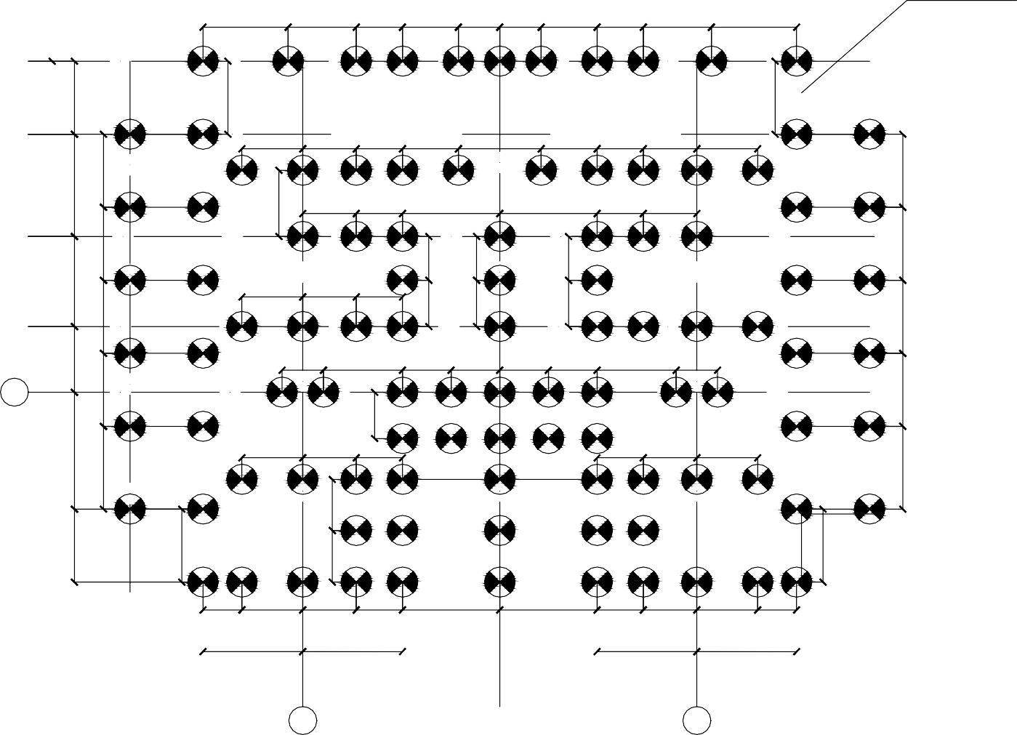









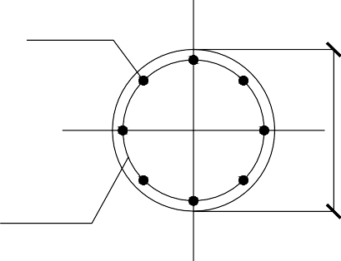
500
План розташування паль
Фундамента плита
Пілон монолітний ПМ-5
Є
3
3500
4
2800
5
1900
6
2300
7
1700 1700
8 9
2300
10
1900
11
2800
12
3500
13
Е
3000
1
3000
2
3000
3000
14
3000
15
1000
4200
3000
38
67
39
2500
2200
1900
2300
3400
2300
1900
2200
2500
48
16
3000
3000
2720
40
2200
41
1900
42
4000
43
44
4000
72
45
1900
73
46
2200
74
47
3000
49
200
Д
3000
37
66
3000
70
71
17
3000
50
3000
100
3700
2500
89
68
69
93
1800
1800
94
1800
75
Г
21400
3000
36
65
2200
90
1900
91
1900
1900
95
1900
76
77
78
79
18
3000
Відомість деталей
2700
3000
1700
3250
92
3000
51
Поз. | Ескіз
 | 510
2 | 290 60 290
 | 60
 | 510
 | 290
3 | 290 60 290
 | 60
 | 290
 | 510
4 | 290 ⁹⁶ 290
 | 60
 | 510
 | 290
5 | 290 96 290
 | 60
 | 290
В
3000
35
64
88
87
2000
86
2000
85
2000
84
2000
83
82
3250
81
1700
80
19
3000
4800
3000
63
2500
2200
1900
100
99
98
97
96
3000
52
3400
34
33
1900
4000
4000
1900
2200
2500
20
3400
14x200=2800
1
1
Б
3000
62
2100
103
61
102
101
56
55
54
53
21
3000
3000
12000
3000
3000
32
31
30
2120
29
28
60
59
27
58
26
25
57
24
23
22
3000
А
1650
2450
2200
1900
4000
4000
1900
2200
2450
1650
Ø16 А40С
3000
4100
4100
4000
30400
4000
4100
4100
3000
1
2
3
4
5
6
7
8
9
2
2
1
1
104.00
Розгортка фундаментів по вісі 2
103.00
Св.1
1
Насипний шар
102.00
Підпірна стінка ПБН
102 0.0
100,9 1.1
1
100
500
101.00
Ø8 А240С
100.00
2
крок 400
99.00
WL
А
-4.500
97.50
Є
98,6 3.4
Пісок середньої крупності, середньої щільності, малого ступеня водонасичення
98.00
2
Армування плити
97.00
-5.600
96.40
2а
умовно не показується
96.00
95.00
94.00
93.00
92,8 9.2
2а
Пісок середньої крупності, середньої щільності насичений водою
92.00
3
91.00
90.00
1-1
60
2-2
620
89.00
88,6 13.4
88.00
3
Суглинок піщанистий текучий
Відомість витрати сталі, кг
87.00
4
60
280
60
280
60
86.00
Марка елемента | Арматурні вироби
 | Арматурна класу |  |  |  | Всього:
 | А240С |  | А500С
 | ДСТУ 3760-2019
 | ∅8 | Всього: | ∅16 | Всього:
Пілон ПМ-1 | 23.85 | 25.85 | 53.04 | 53.04 | 76.89
85.00
-17.600
84.40
2
4
84.00
82,9 19.1
крок 200
крок 200
1-1
83.00
Пісок дрібний, неоднорідний, середньої щільності, водонасичений
500
500
82.00
№ свердловини | Св.1
Абс. позначка | 102.00
4
3
крок 200
900
60
5
крок 200
900
60
81.00
280
280
Ø16 А40С
1
280
500
60
1
280
500
60
620
Відомість витрати сталі, кг
900
900
Специфікація на пілони
Ø8 А240С
крок 400
Арматурні вироби
Марка, поз.
Позначення
Найменування
Кількі- Маса од. сть шт. ,кг
Примітка, кг
Марка елемента
А240С
Арматурна класу
А500С
Всього:
Специфікація на палю
Пілон монолітний ПМ-1
Деталі:
ДСТУ 3760-2019
Всього: ∅16
12.627 161.488
Марка, поз.
Позначення
Найменування
Кількі- Маса од. сть шт. ,кг
Примітка, кг
1
∅16 А400С ДСТУ 3760-2019 L=4200 мм
8
6.63
53.04
∅8
Всього:
Паля буроін'єкнційна ПБІ-1
2
∅8 А240С ДСТУ 3760-2019 L=1720 мм
24
0.68
16.32
Деталі:
3
∅8 А240С ДСТУ 3760-2019 L=1280 мм
3
0.51
1.53
Паля ПБІ-1
12.627
161.488
174.115
1
∅16 А400С ДСТУ 3760-2019 L=12000 мм
8
18.934
161.488
Примітки
1. Даний аркуш розглядати разом з арк. 2 та 3.
4
∅8 А240С ДСТУ 3760-2019 L=1756 мм
6
0.69
4.14
2
∅8 А240С ДСТУ 3760-2019 L=1150 мм
30
0.454
12.627
5
∅8 А240С ДСТУ 3760-2019 L=1316 мм
3
0.62
1.86
Матеріали
Матеріали
м3
1.68
Примітки:
1. Район будівництва м. Черкаси;
Бетон С25/30
м3
3.62
2. Роботи по влаштуванню монолітних з/б колон
Бетон С25/30
2. За умовну відмітку 0.000 приймаємо рівень чистої підлоги 1-го
виконувати у відповідності до ДБН В.2.6-98:2009
Монолітні з/б колони запроектовані з важкого бетону
класу С25/30
Бетонну суміш вкладати шарами з ретельним ущільненням вібраторами
Кваліфікаційна випускна робота магістра
поверху, що відповідає абсолютній позначці 102 м;
Палі прийнято буроін'єкційні діаметром 620мм;
Клас бетону палі С25/30;
Всі з'єднання арматурних деталей виконується згідно ДСТУ Б.В.2.б-169:2011 "З'єднання зварні арматури та закладних
виробів залізобетонних конструкцій"
Кваліфікаційна випускна робота магістра
Зм. Кільк. Арк. №док. Підпис Дата Виконав Третяк
Консультант Колякова
Керівник Колякова
Зав. каф. Журавський
16-ти поверхова житлова будівля в м. Черкаси
Стадія Аркуш Аркушів
Зм. Кільк. Арк. №док. Підпис Дата Виконав Третяк
Консультант Гаврилюк
Керівник Колякова
Зав. каф. Журавський
16-ти поверхова житлова будівля в м. Черкаси
Стадія Аркуш Аркушів
Розділ "Конструктивні рішення"
ПД 4 12
Розділ "Основи і фундаменти"
ПД 4 12
Монолітний пілон ПМ-5, розріз 1-1, розріз 2-2, специфікації, відомості витрат сталі, відомість деталей
КНУБА, ПЦБм-23-ЗБК
План розташування паль, розгортка фундаментів на вісі 2, розріз 1-1
КНУБА, ПЦБм-23-ЗБК

Slide 6

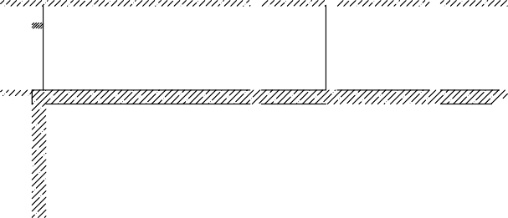





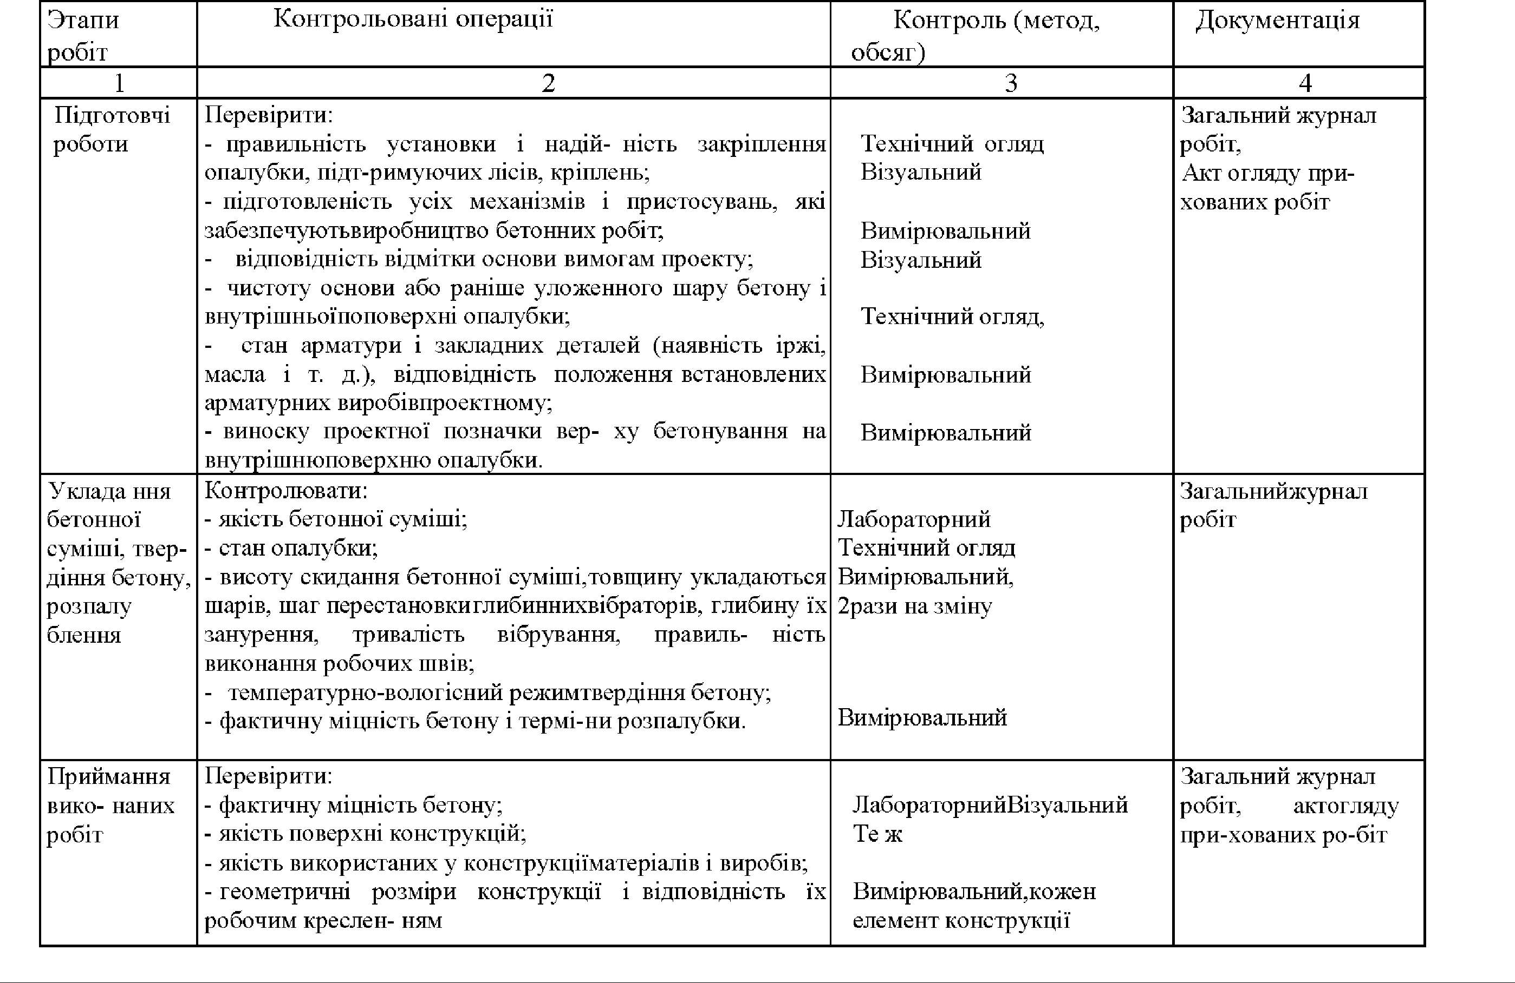
Допуски та відхилення
При виконанні будівельних робіт необхідно керуватись нормами, правилами та допусками.
При влаштуванні опалубки допускаються наступні відхилення: у відстані між стінками опалубки – 3мм, у зміщенні осей стінок від проектних – 10мм.
Під час влаштування арматури допускаються такі відхилення:
Розріз 1-1
Схема монолітного залізобетонного перекриття
36500
Є
відстань між окремими стержнями ±20мм;
відстань між розподільчими стержнями в одному ряду ±25мм;
відхилення хомутів від вказівок в проекті ±10мм.
Е
3000
4200
Під час прийому опалубки допускаються наступні відхилення:
відхилення від проектних розмірів у відстані між опорами,
розкосами та зв’язками, які підтримують елементи опалубки на 1 м довжини прольоту ±25мм;
відхилення від проектних розмірів у відстані між опорами,
+22.400
Д
3700
розкосами та зв’язками, які підтримують елементи опалубки на весь проліт ±75мм;
Г
21400
36500
LIEBHERR R 154 EC-10H
- відхилення від вертикалі чи проектного нахилу опалубки та ліній
2700
їх перетину на 1м висоти 5мм;
В
- відхилення від вертикалі чи проектного нахилу опалубки та ліній
Напрямок робіт
їх перетину 10мм;
4800
- зміщення осей опалубки від проектного положення стін 8 мм. Охорона праці і техніка безпеки.
Всі роботи виконуються згідно ДБН А.3.2-2-2009 «Охорона праці і промислова безпека у будівництв. Основні положення»;
Забезпечення безпечного доступу: Має бути встановлено безпечні сходи, ліси, підмости та інші засоби доступу до робочих місць на перекритті. Вони повинні мати достатню міцність та стійкість, а також бути правильно закріпленими.
Застосування засобів індивідуального захисту: Всі робітники, які
займаються влаштуванням монолітного перекриття, повинні мати на собі захисний спецодяг, включаючи захисний каскет, робочі рукавиці,
безпечне взуття та ремені безпеки. Засоби індивідуального захисту повинні бути правильно використовувані та підтримуватись у гарному стані.
Контроль якості матеріалів: Перекриття повинно бути виконано з
використанням якісних будівельних матеріалів, які відповідають вимогам безпеки і мають необхідні сертифікати. Перевірка матеріалів перед
використанням є важливою для запобігання вадам та несправностям в конструкції.
Планування та організація робіт: Всі роботи повинні бути добре сплановані та організовані. Робочі місця повинні бути огороджені, а
27850
Б
3000
А
+6.400
3000
4100
4100
4000
30400
4000
4100
4100
3000
+3.200
1
2
3
12000
4
5
6
7
8
9
+0.000
4200
3800
1000
-1.050
2000
2000
2000
3500
3500
LIEBHERR R 154 EC-10H
12000
3000
4800
2700
3700
4200
3000
доступ до них обмежений для некваліфікованих осіб. Крім того, необхідно
уникати перевантаження підлоги та забезпечити правильне розміщення та зберігання матеріалів.
6. Нагляд та навчання: Роботи з влаштування монолітного перекриття повинні проводитись під наглядом кваліфікованих осіб з досвідом.
Робітники повинні бути навчені правилам безпеки та процедурам роботи, а також мати знання щодо реагування на небезпечні ситуації.
А
Б
В
Г
Д
Е
Є
Технологічні розрахунки на виконання робіт
Склад поопераційного контролю при виконанні робіт
№ процесу
Одиниці виміру
Обсяги процесу
Затрати праці на одиницю
Трудомісткість
Робітник: професія, кількість, розряд
Кількість змін в
добі
Кількість днів
Виконання норм %
Графік виконання робіт
Найменування процесів
За нормою
Прийня то
За
Робочі дні
1 2 3 4 5 6 7 8 9 10 11 12 13 14
_{нормою} Прийнято
1
2
3
4
5
6
7 8
9
10 11
12
13
Техніко-економічні показники
1
Влаштування опалубки
м2 | 762 | 36,37 | 36,28 | 20,95 | 21
1т | 12,161 | 1,11 | 1,1 | 10,94 | 11
монтажн.4 р монтажн.4 р монтажн.2 р
2
3,5 99,7%
№ | Назва показника | Одиниці виміру | Кількість
1 | Загальна тривалість | днів | 14
2 | Обсяг робіт | м3 | 635
3 | Трудомісткість | Люд-змін | 42,5
4 | Витрати праці на одиницю виміру | Люд-змін/ м3 | 0,067
2
Подача арматури та в'язання арматурних каркасів з окремих стержнів
арматурн.4 р арматурн.2 р машиніст 5 р
1
3,5 99,45%
3
Укладання бетонної суміші бетононасосом
100м3
0,326
0,446
0,326
0,73
1
машиніст 4р бетонник 2р
1
0,5
73%
4
Догляд за бетоном
100 м2
6,35
57,2
12,7
0,111
0,5
бетонник 2р
1
0,5 22,2%
Кваліфікаційна випускна робота магістра
5
Знімання опалубки
м2
762
88,91
84,60
8,57
9
монтажн.4р монтажн.4 р монтажн.2р
1
3 95,2%
16-ти поверхова житлова будівля в м. Черкаси
Зм. Кільк. Арк. №док. Підпис Дата Виконав Третяк
Консультант Шпакова
Керівник Колякова
Зав. каф. Журавський
Розділ "Технологія і організація будівництва"
Стадія Аркуш Аркушів ПД 5 10
Технологічна карта на влаштування монолітної залізобетонної плити перекриття
КНУБА, ПЦБм-23-ЗБК

Slide 7
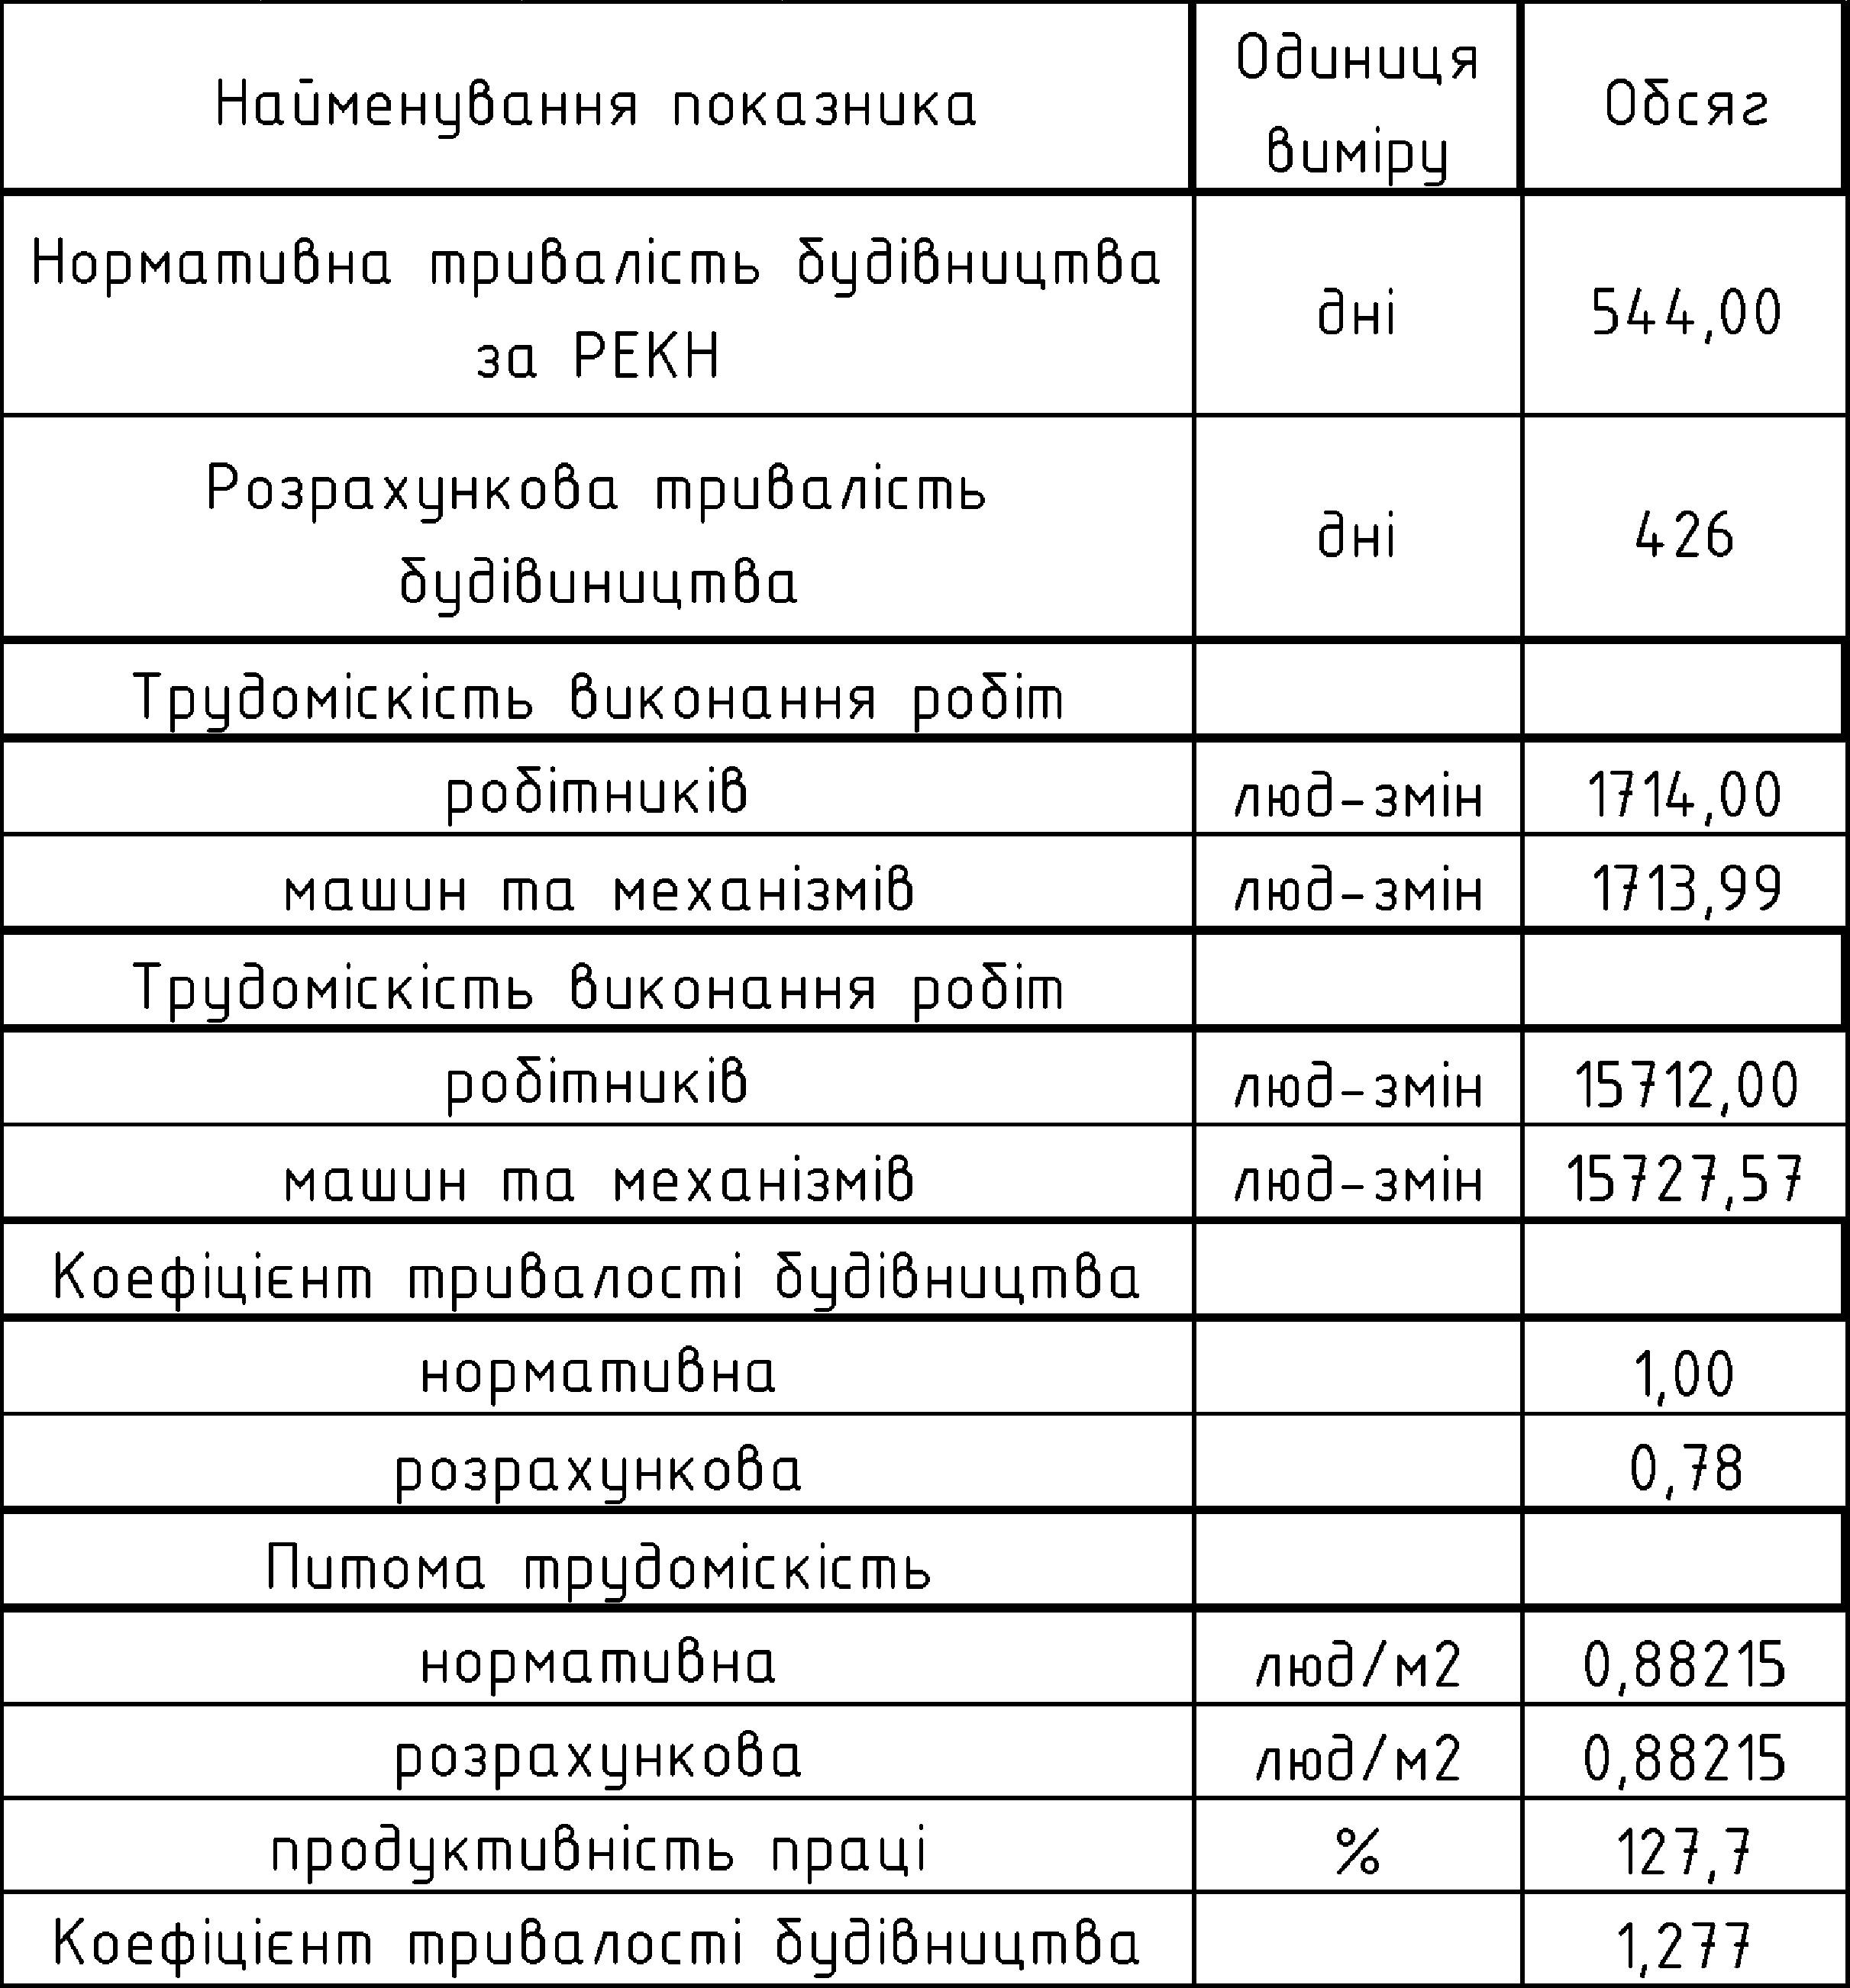
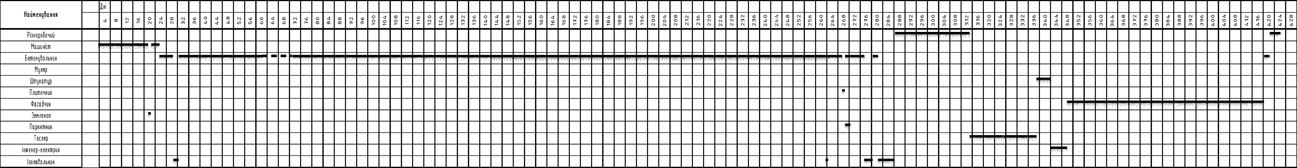
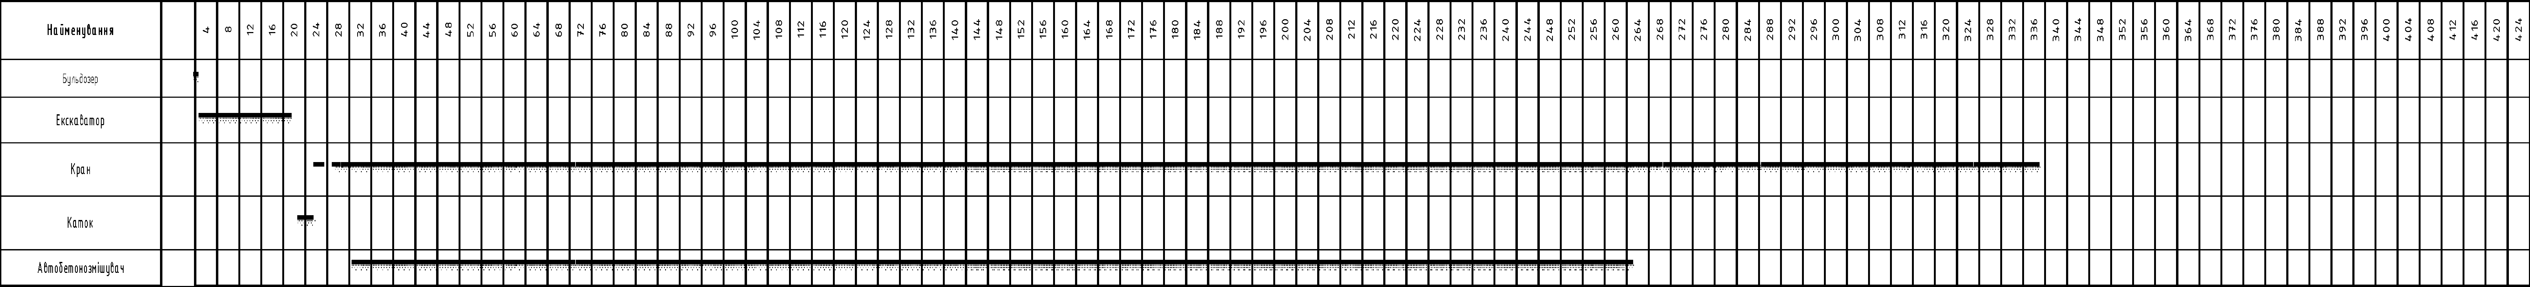
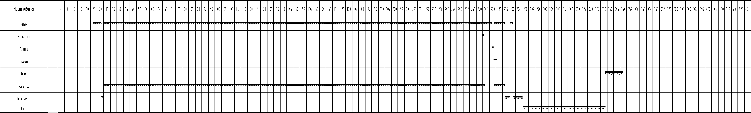
Календарний графік
Техніко-економічні показники календарного графіку
Графік руху робочих кадрів
Графік руху механізмів
Графік постачання матеріалів
Кваліфікаційна випускна робота магістра
16-ти поверхова житлова будівля в м. Uеркаси
3м. Кільк. Aрк. №док. Нідпис Дата
Стадія Aркуш
НД 6
Aркушів
Bиконав Третяк Консультант Нпакова
Керівник Колякова
3ав. каф. Нуравський
Розділ ”Технологія і організація будівництва”
10
Календарний графік, графік руху машин
КHУБA, НЦБм-23-3БК
та механізмів, графік руху робочих кадрів,
графік постачання матеріалів, ТEН

Slide 8
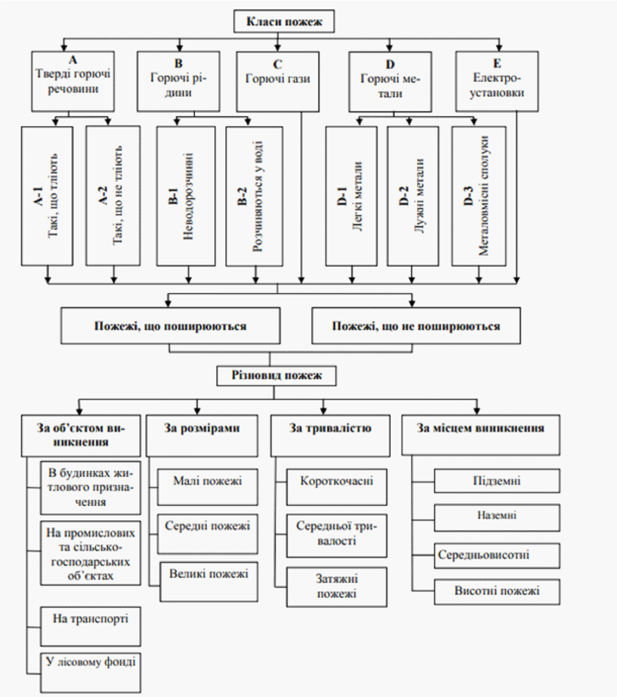
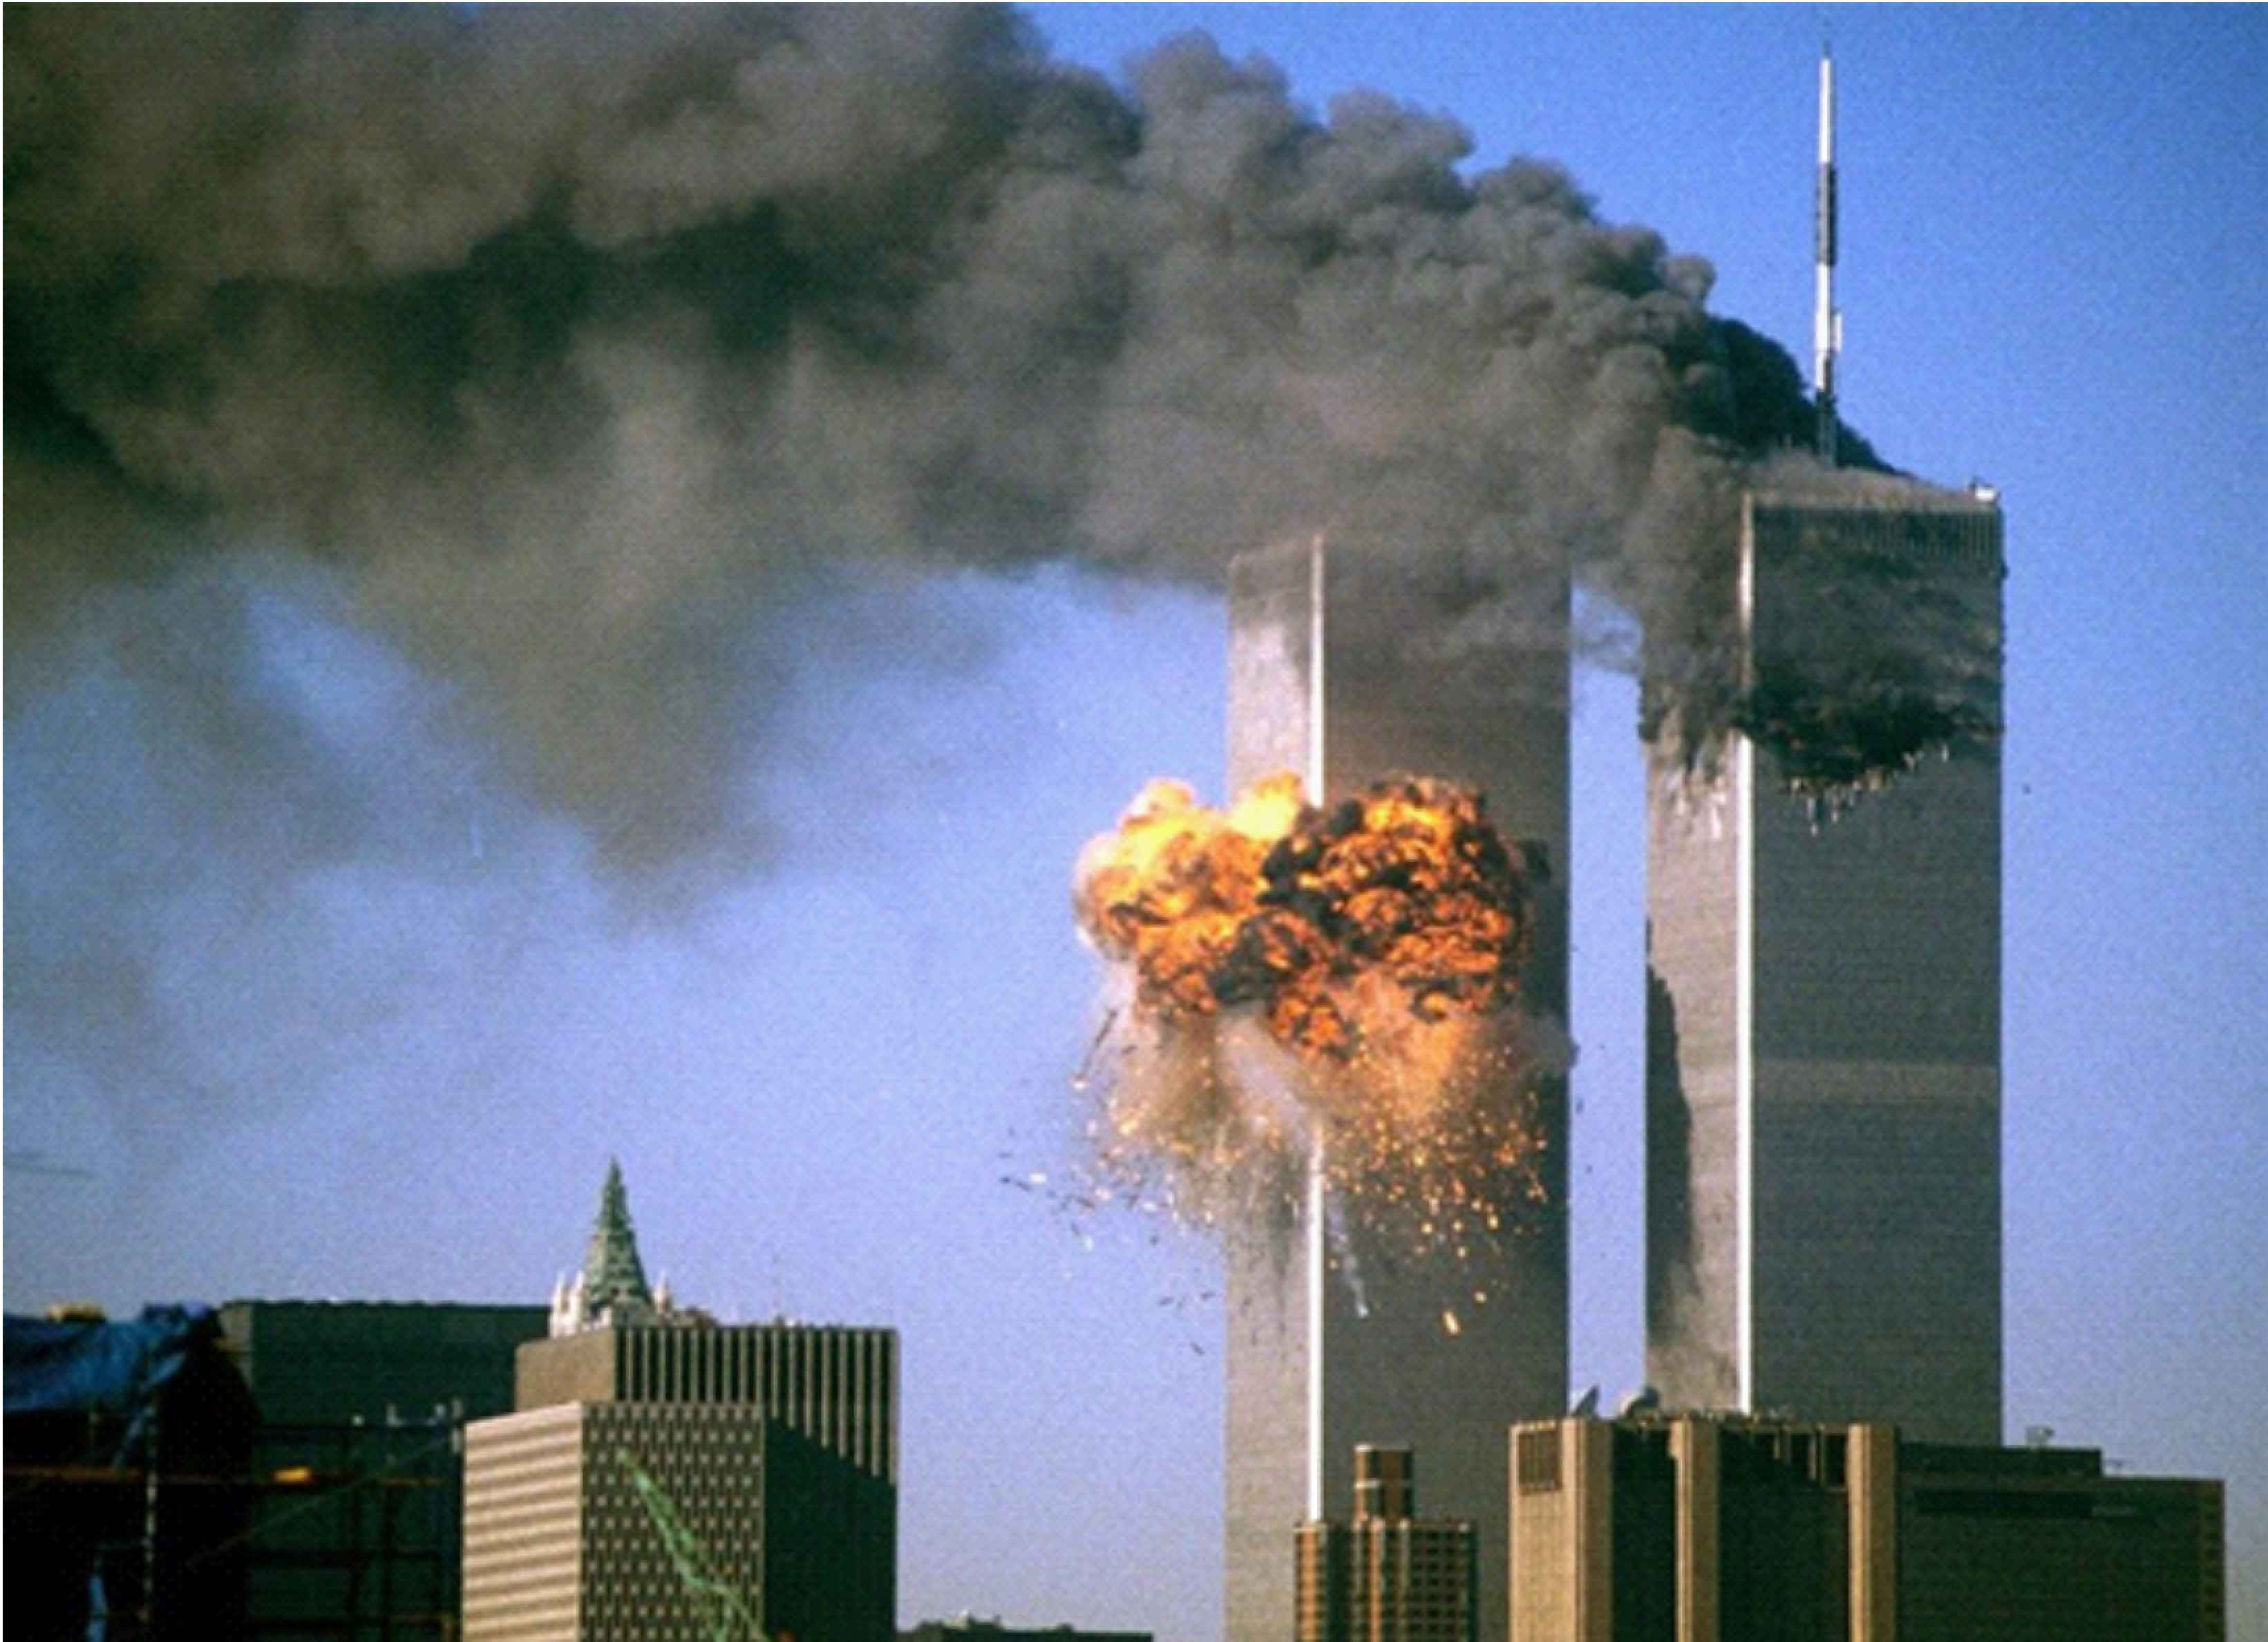
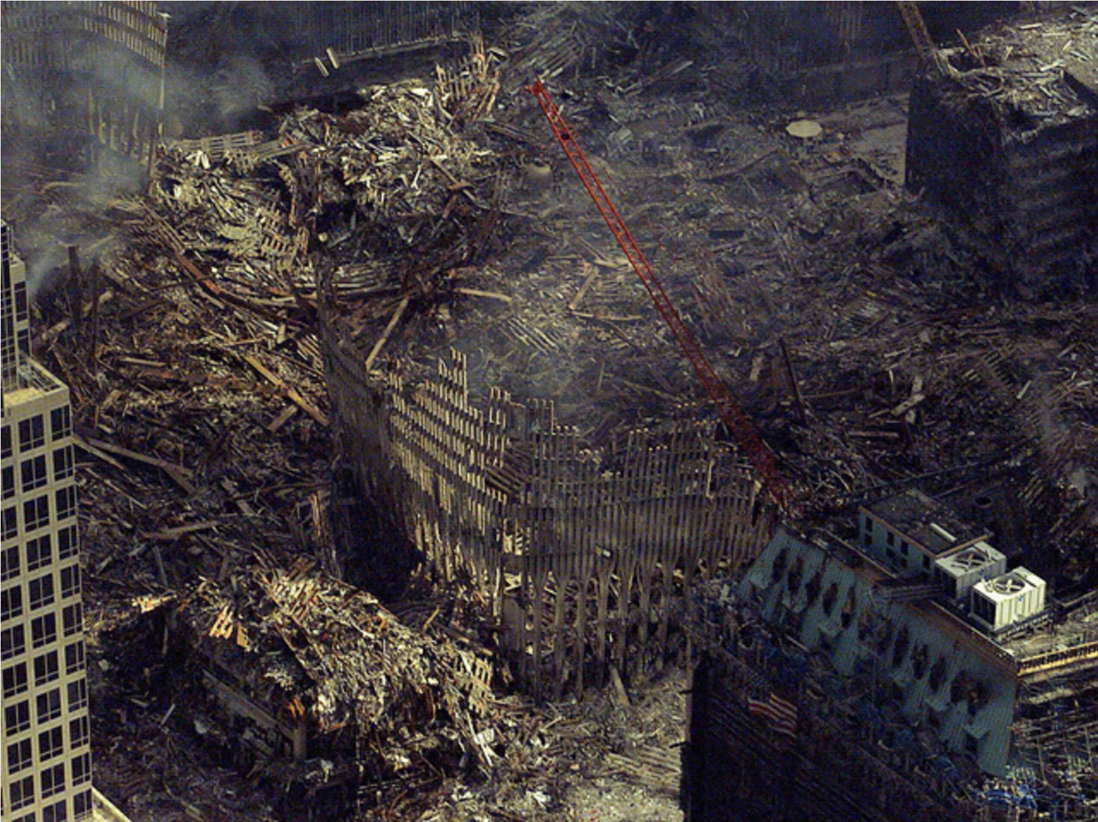
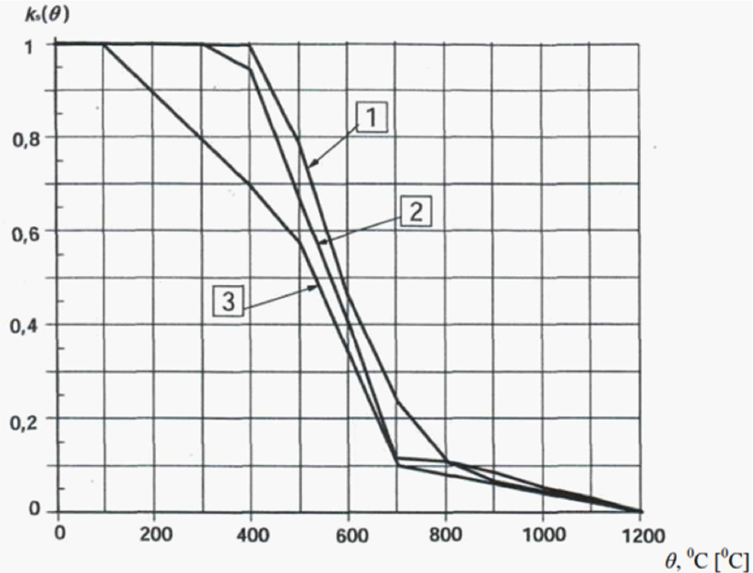
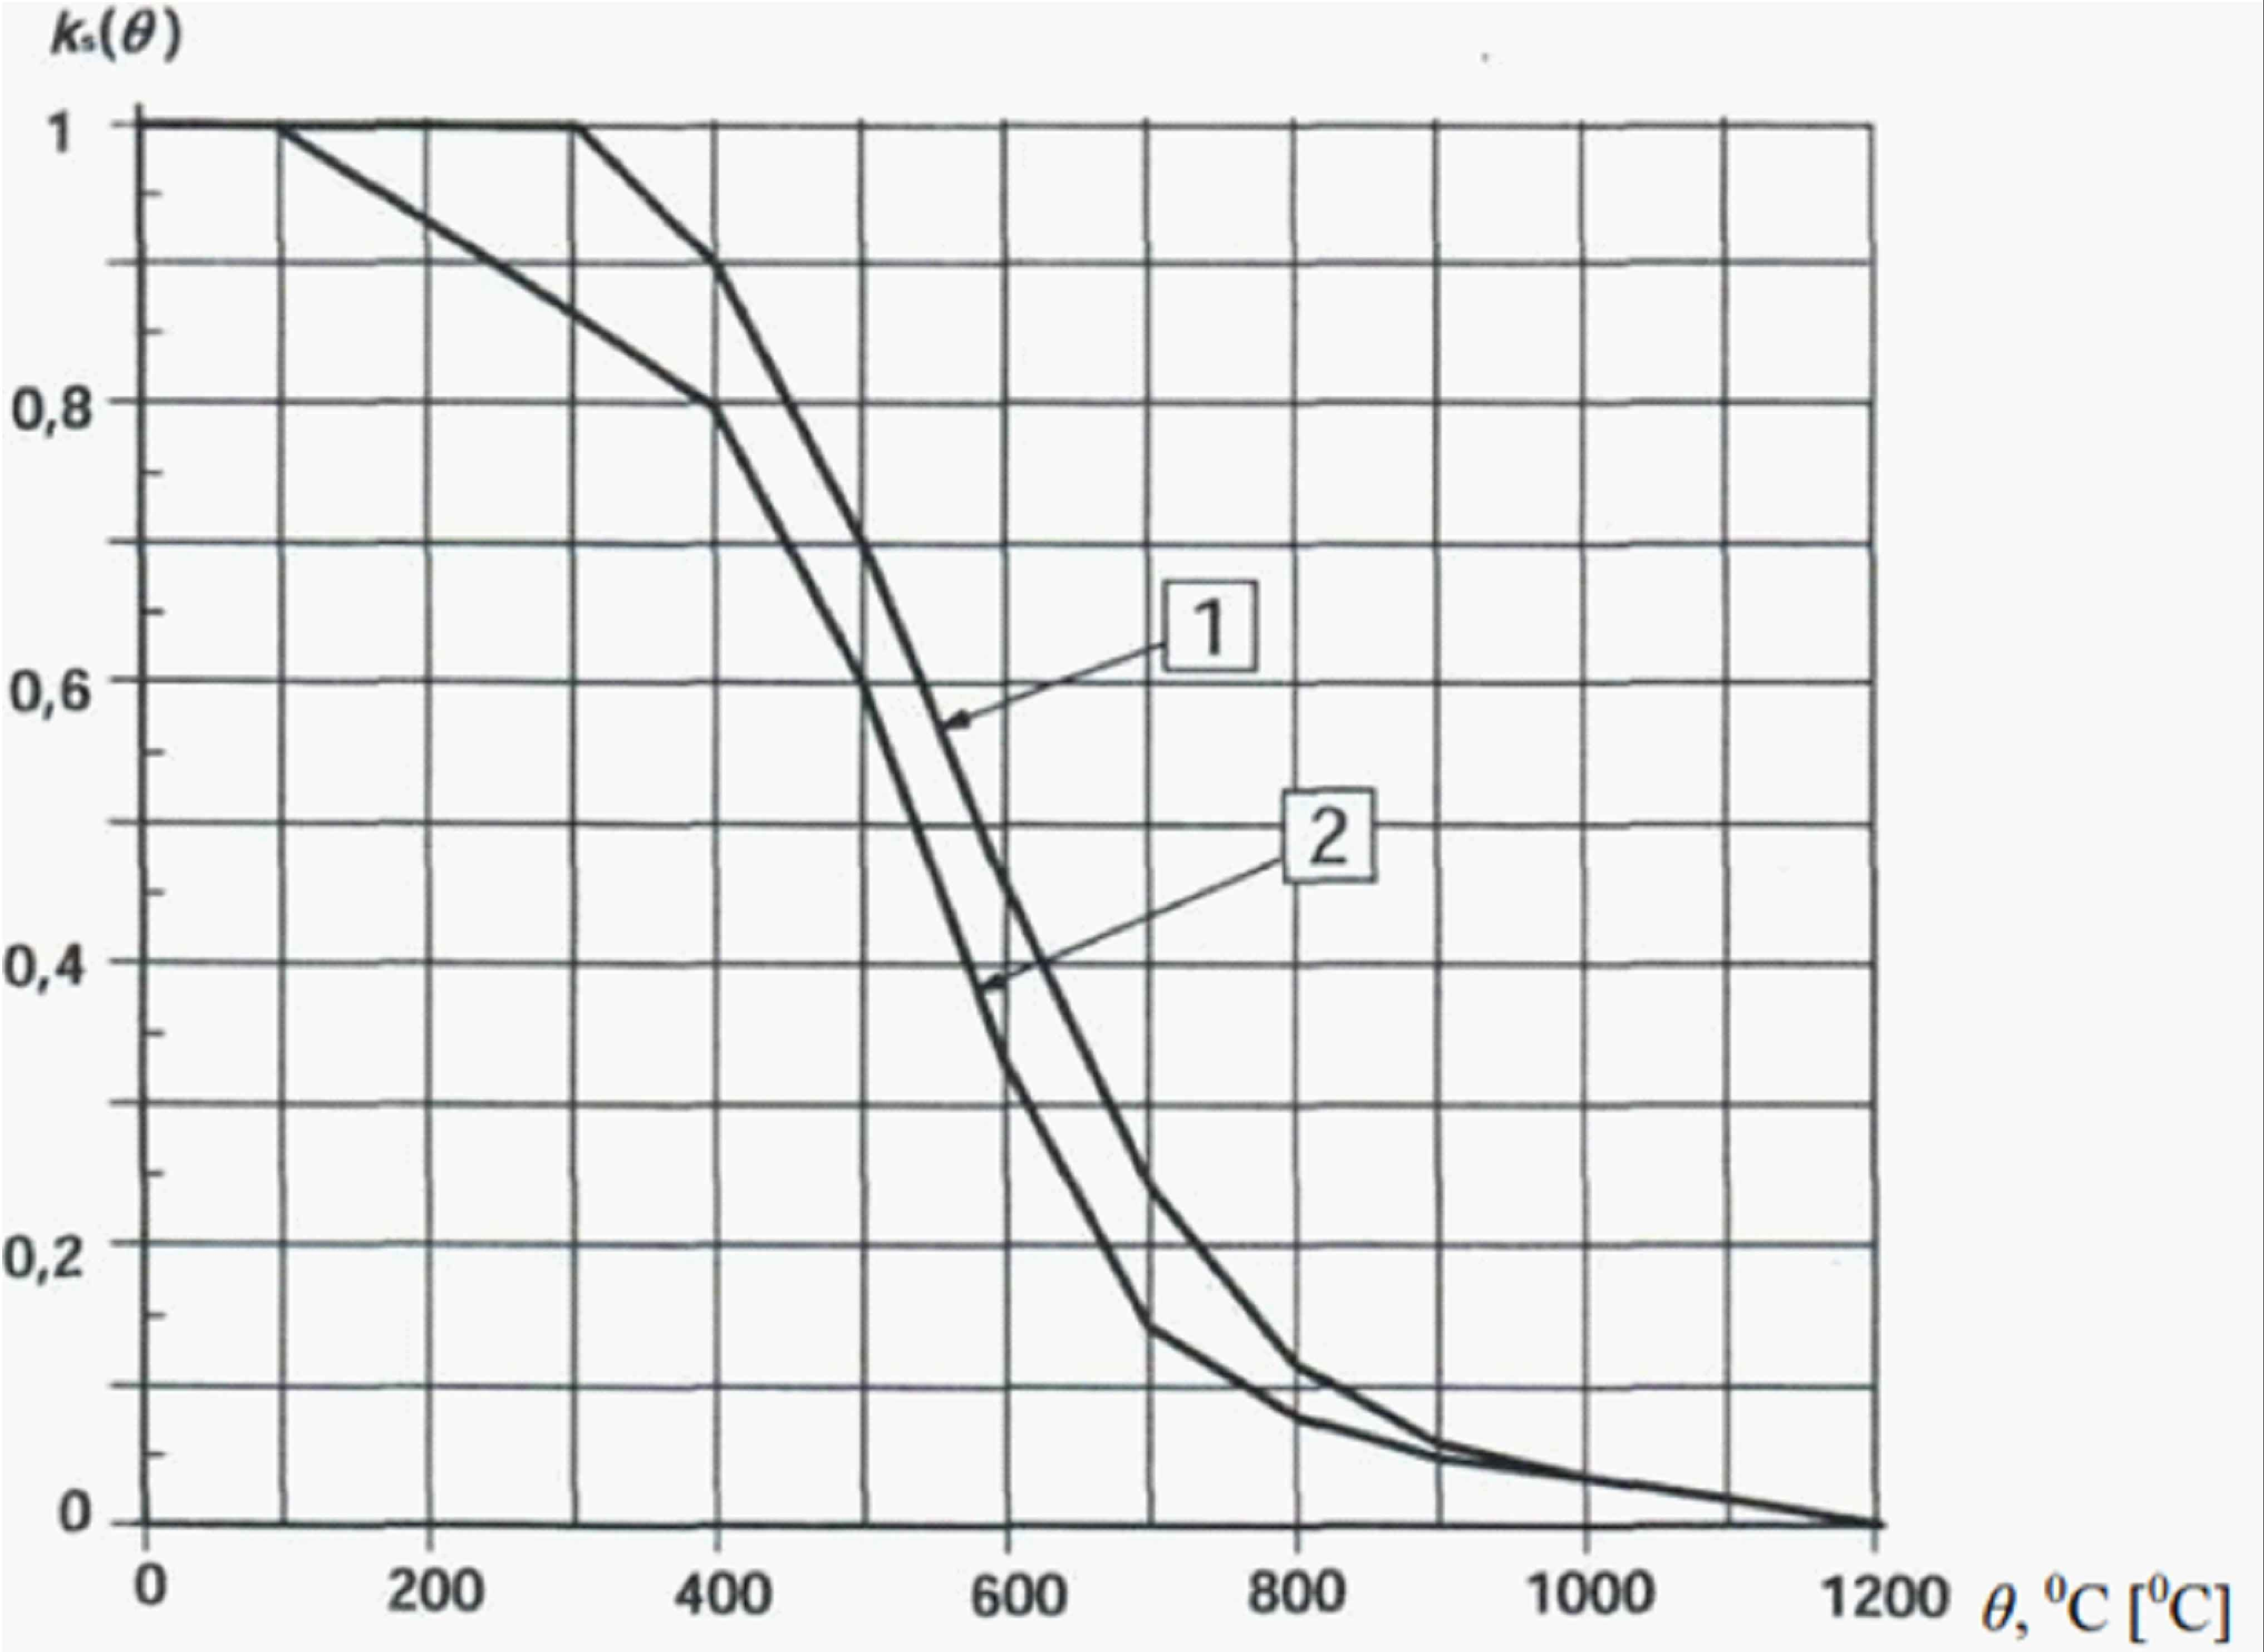
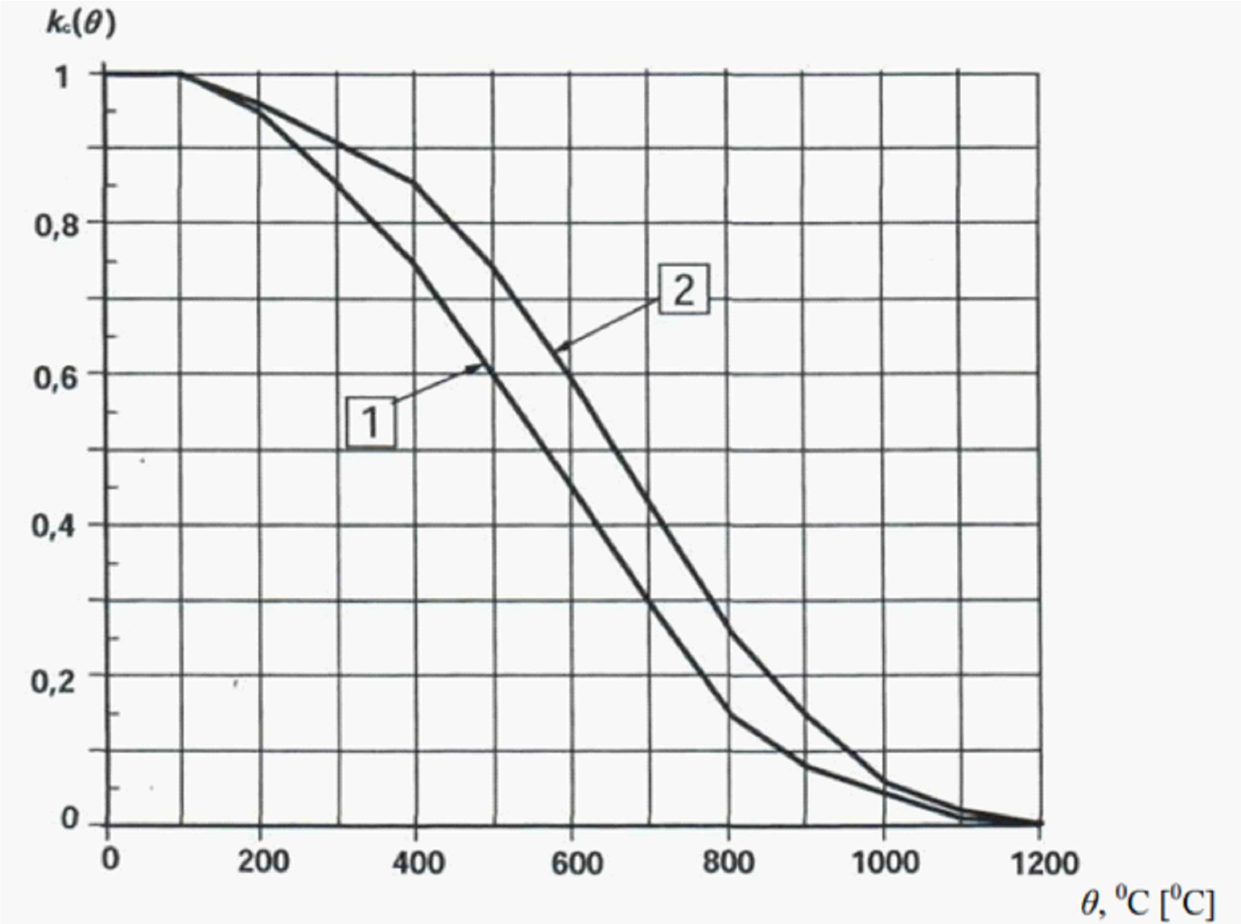
Огляд впливу пожеж на залізобетонні конструкції Класифікація пожеж Приклад пожежі у наслідок займання авіаційного палива. Наслідки пожежі через втрату стійкості конструкцій Коефіцієнт зниження характеристичного опору Коефіцієнт зниження характеристичного опору розтягнутої та стиснутої арматури (значення класу N) розтягнутої та стиснутої арматури (значення класу X) Коефіцієнт зниження характеристичної міцності бетону Актуальність теми дослідження впливу високих температур на залізобетонні конструкції обумовлена їх широким використанням у сучасному будівництві, зокрема у висотних будівлях, мостах, промислових об'єктах та інших спорудах. Пожежі є одним із найсерйозніших факторів, які можуть значно знизити несучу здатність залізобетонних елементів, спричиняючи руйнування конструкцій та значні матеріальні й соціальні втрати. Сучасні тенденції урбанізації та висотного будівництва створюють додаткові виклики для забезпечення вогнестійкості конструкцій, оскільки пожежі у багатоповерхових будівлях мають серйозні наслідки через складність евакуації та високий ризик руйнувань.
 |  |  |  |  |  |  | Кваліфікаційна випускна робота магістра
 |  |  |  |  |  |  | 16-ти поверхова житлова будівля в м. Черкаси
 | Зм. | Кільк. | Арк. | №док. | Підпис | Дата
 | Виконав |  | Третяк |  |  |  | Науково-дослідна частина | Стадія | Аркуш | Аркушів
 | Консультант |  | Колякова |  |  |  |  | ПД | 7 | 10
 | Керівник |  | Колякова
 |  |  |  |  |  |  | Рисунки, графіки, криві, приклади | КНУБА, ПЦБм-23-ЗБК
 | Зав. каф. |  | Журавський

Slide 9
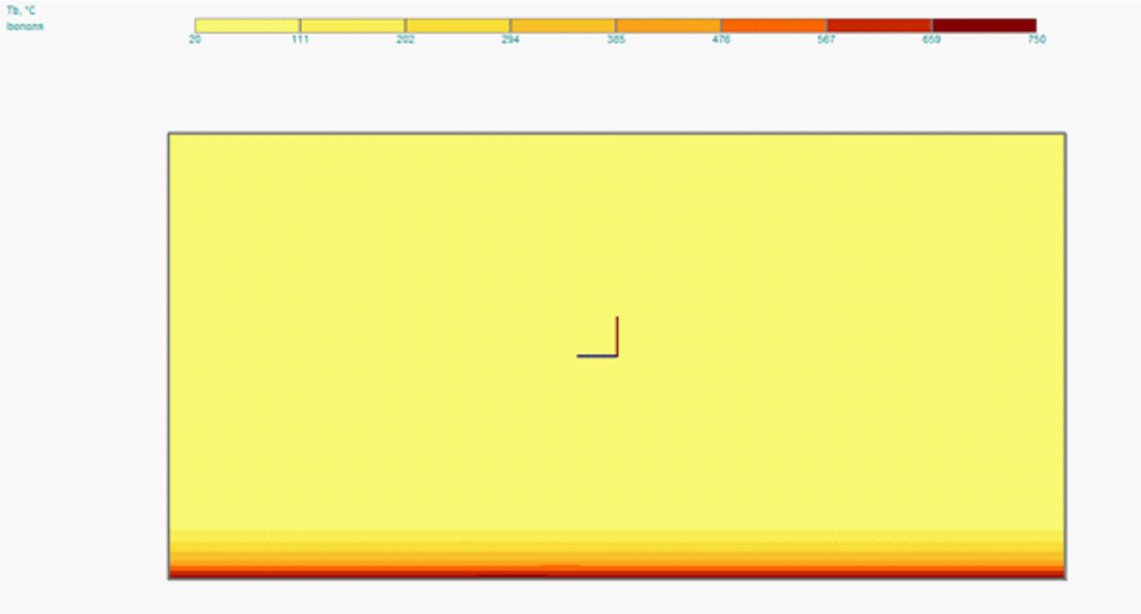
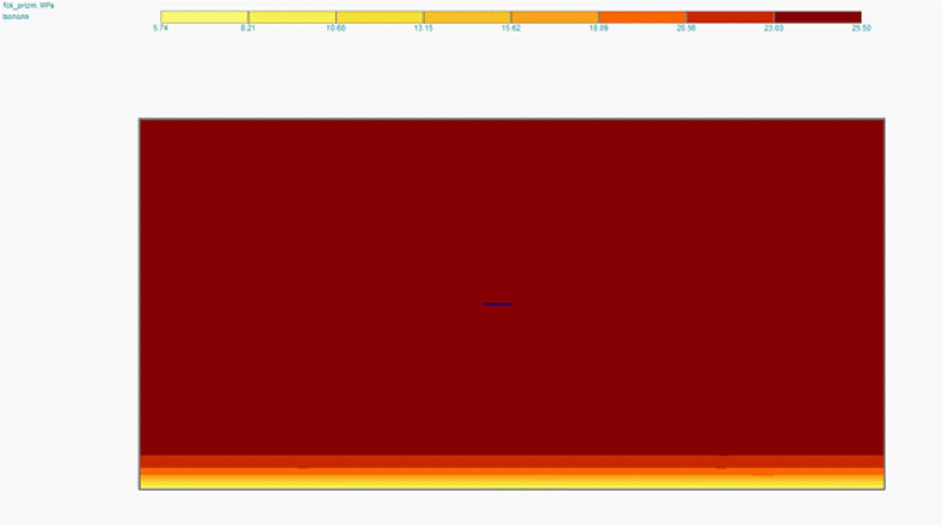
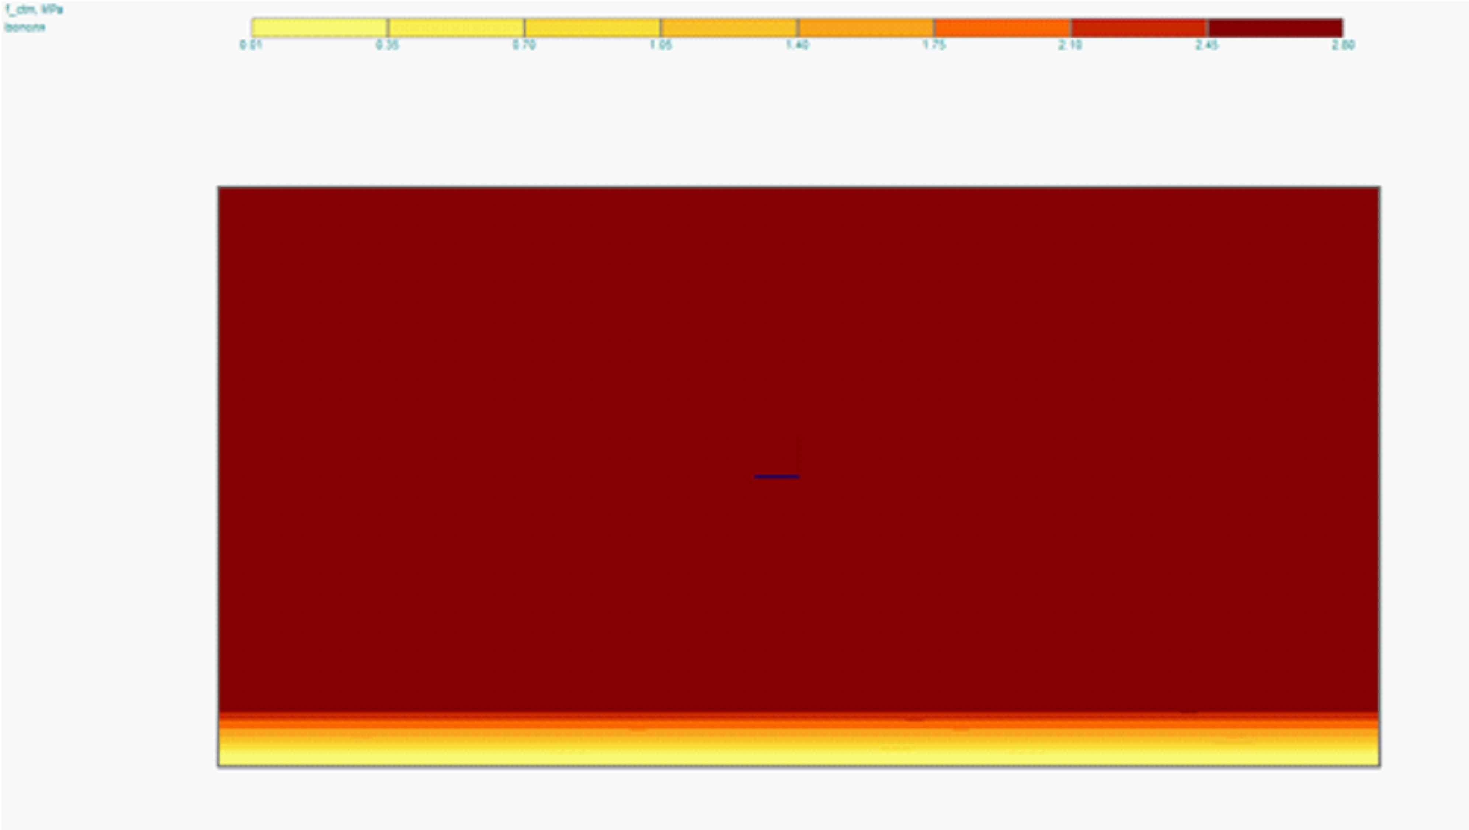
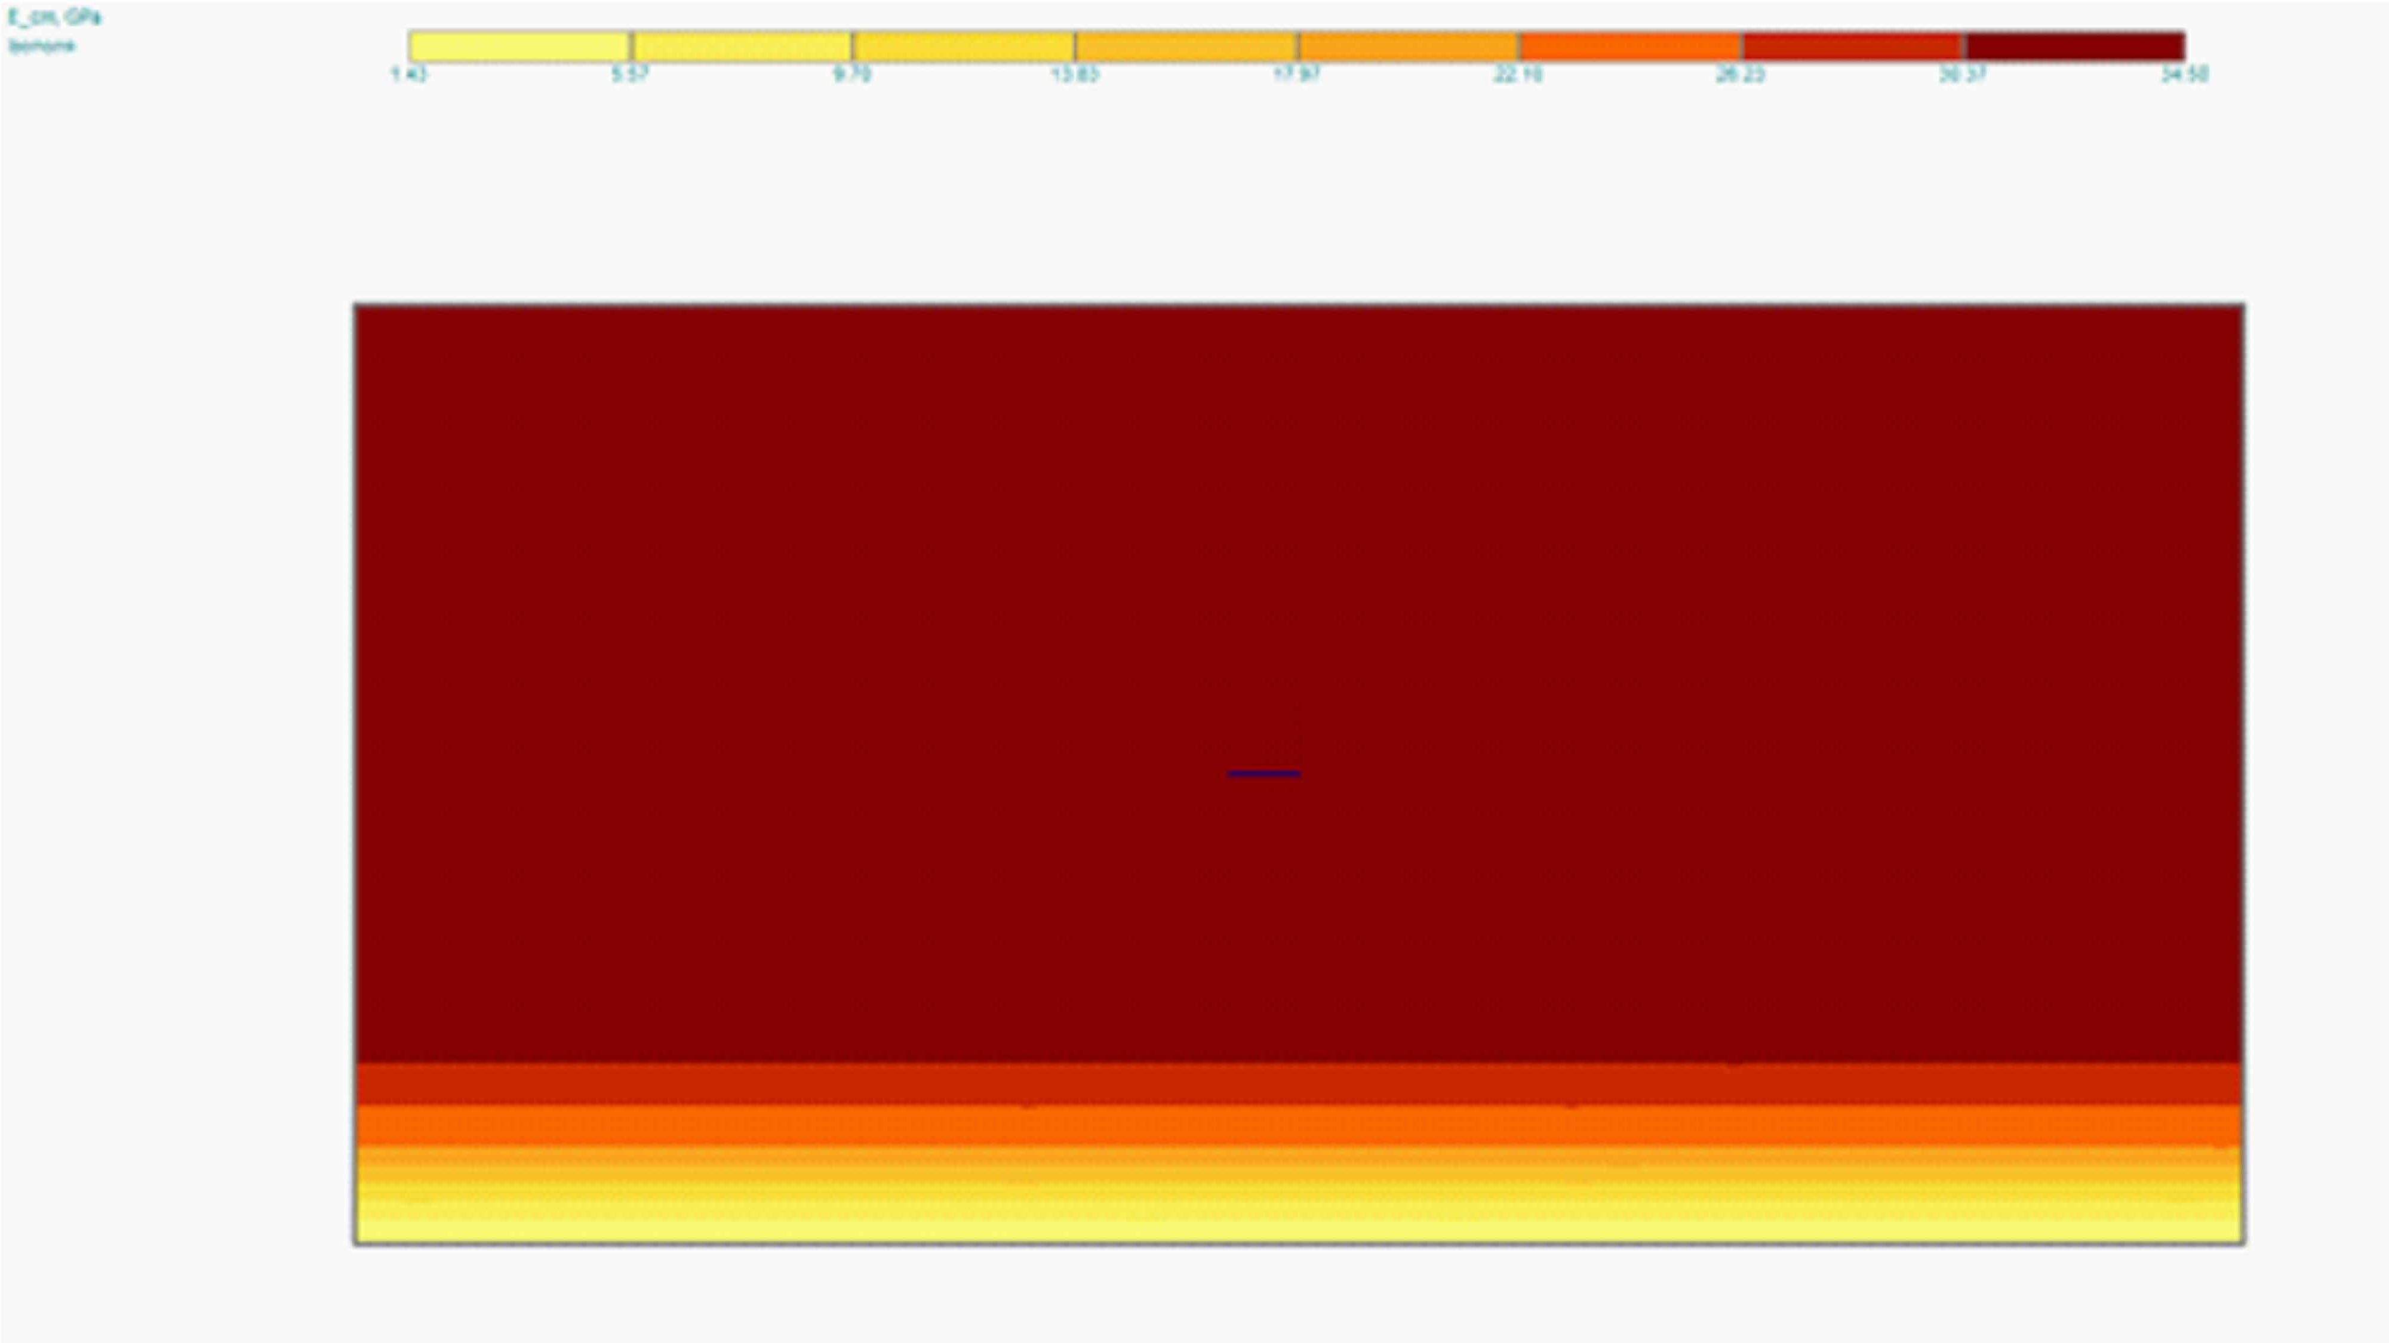
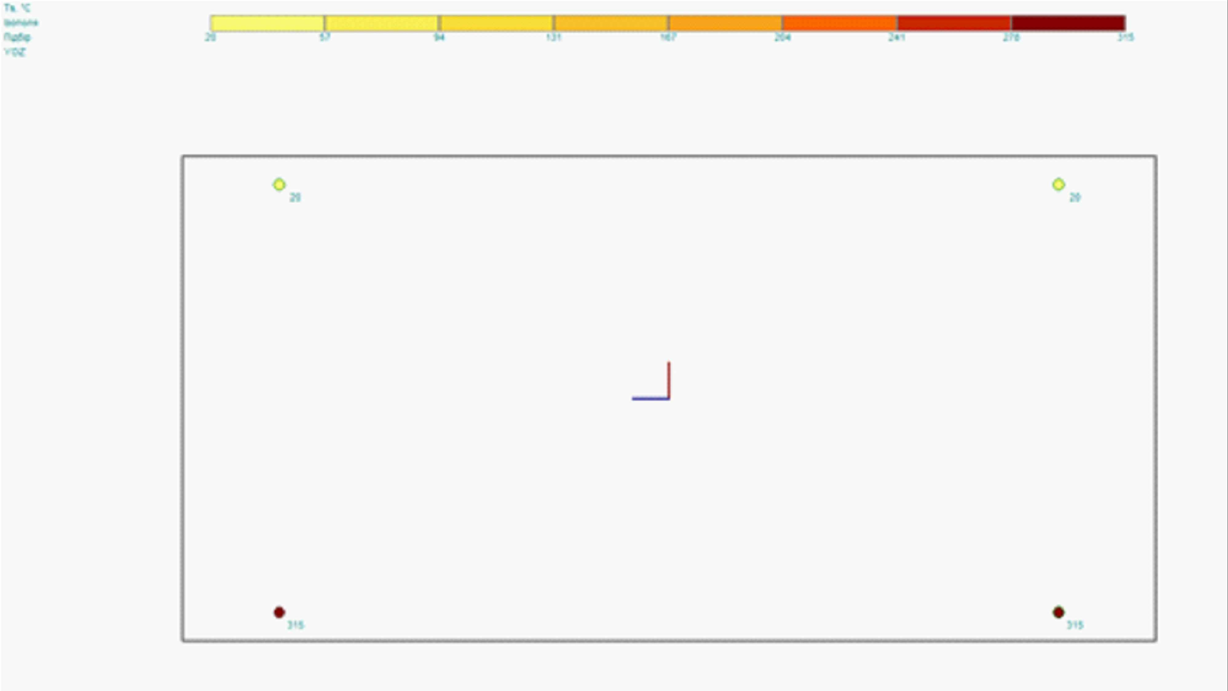
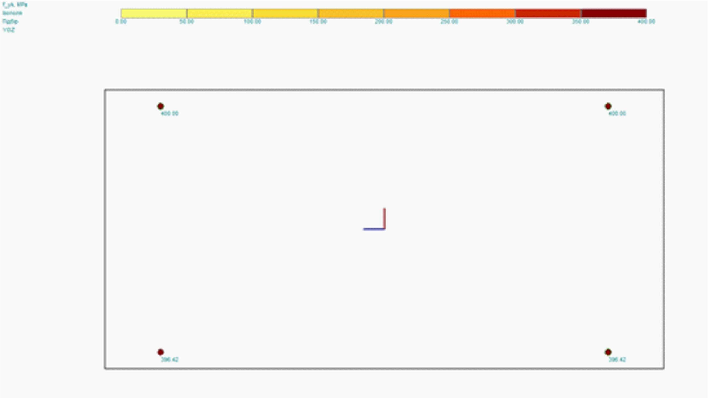
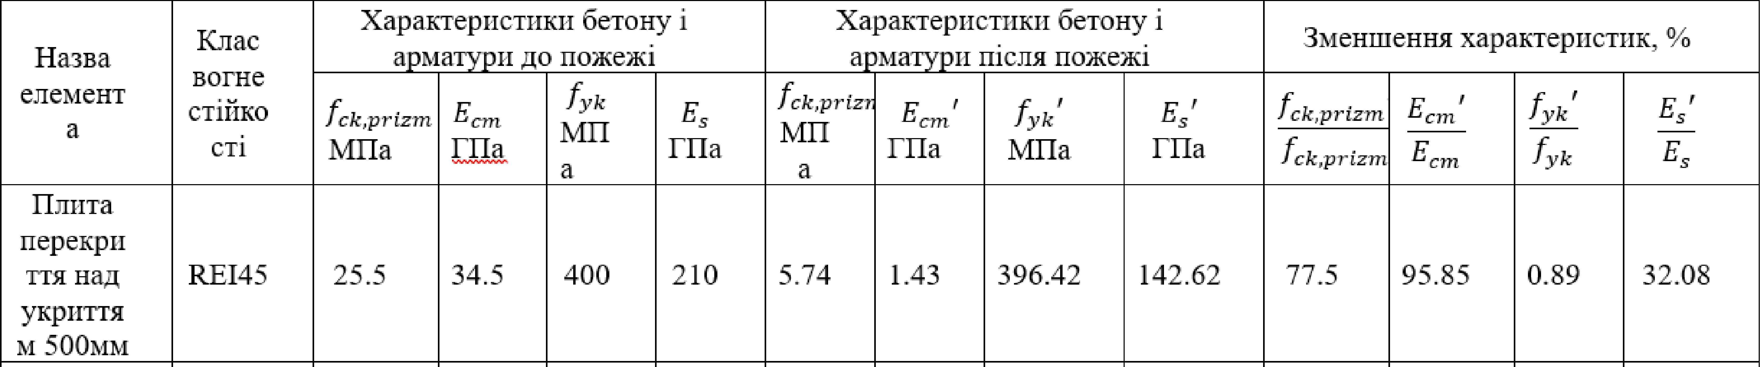
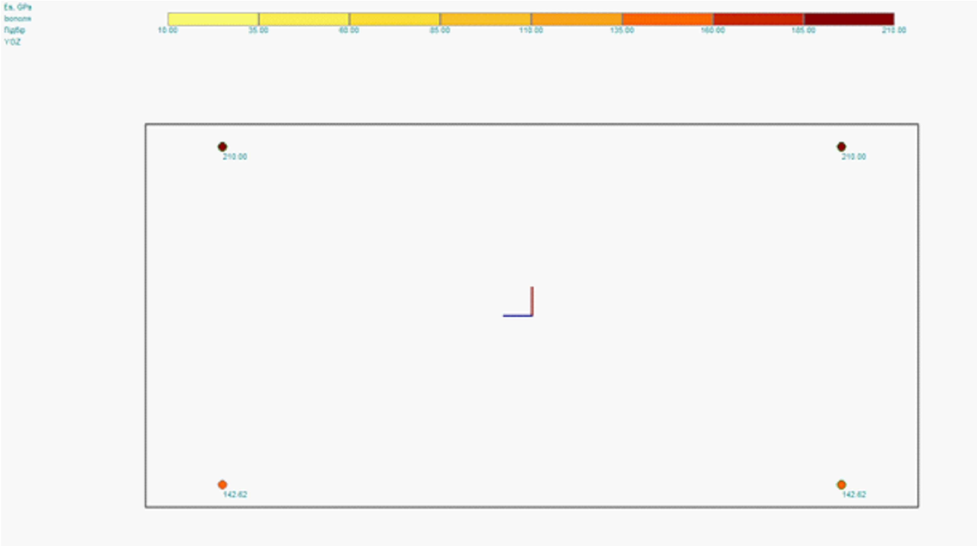
Температура бетона, °С. Величина f_{ck,prizm}, МПа Величина fctm, МПа Величина Ecm, ГПа Температура арматури, °С. Величина f_{yk}, МПа Величина Es, ГПа Відповідно до ДБН В.1.1-7:2016 «Пожежна безпека об’єктів будівництва. Загальні вимоги», для будівель ступеня вогнестійкості II залізобетонні міжповерхові перекриття повинні мати клас вогнестійкості REI 45. При цьому враховується, що нагрівання піддається нижня грань перекриття, оскільки пожежа виникла у підвальному приміщенні, і, відповідно, верхня грань не нагрівається. Після розрахунку в ПК ЛІРА-САПР отримано наступні результати. За час пожежі в 45 хвилин нижня грань бетону нагрілася до 750 , арматура нижньої грані нагрілася до 315 . Міцність бетону на стиск зменшилася з нормальних 25.5 Мпа до 5.74 Мпа у нижній зоні бетону. Модуль пружності бетону зменшився з нормальних 34.5 ГПа до 1.43 ГПа у нижній зоні бетону. Межа текучості арматури класу А400С зменшилася з нормальних 400 МПа до 396.42 МПа у нижній зоні. Модуль пружності арматури зменшився з нормальних 210 ГПа до 142.62 ГПа
 |  |  |  |  |  |  | Кваліфікаційна випускна робота магістра
 |  |  |  |  |  |  | 16-ти поверхова житлова будівля в м. Черкаси
 | Зм. | Кільк. | Арк. | №док. | Підпис | Дата
 | Виконав |  | Третяк |  |  |  | Науково-дослідна частина | Стадія | Аркуш | Аркушів
 | Консультант |  | Колякова |  |  |  |  | ПД | 8 | 10
 | Керівник |  | Колякова
 |  |  |  |  |  |  | Розрахунок вогнестійкості залізобетонної плити перекриття над укриттям товщиною 500мм | КНУБА, ПЦБм-23-ЗБК
 | Зав. каф. |  | Журавський

Slide 10
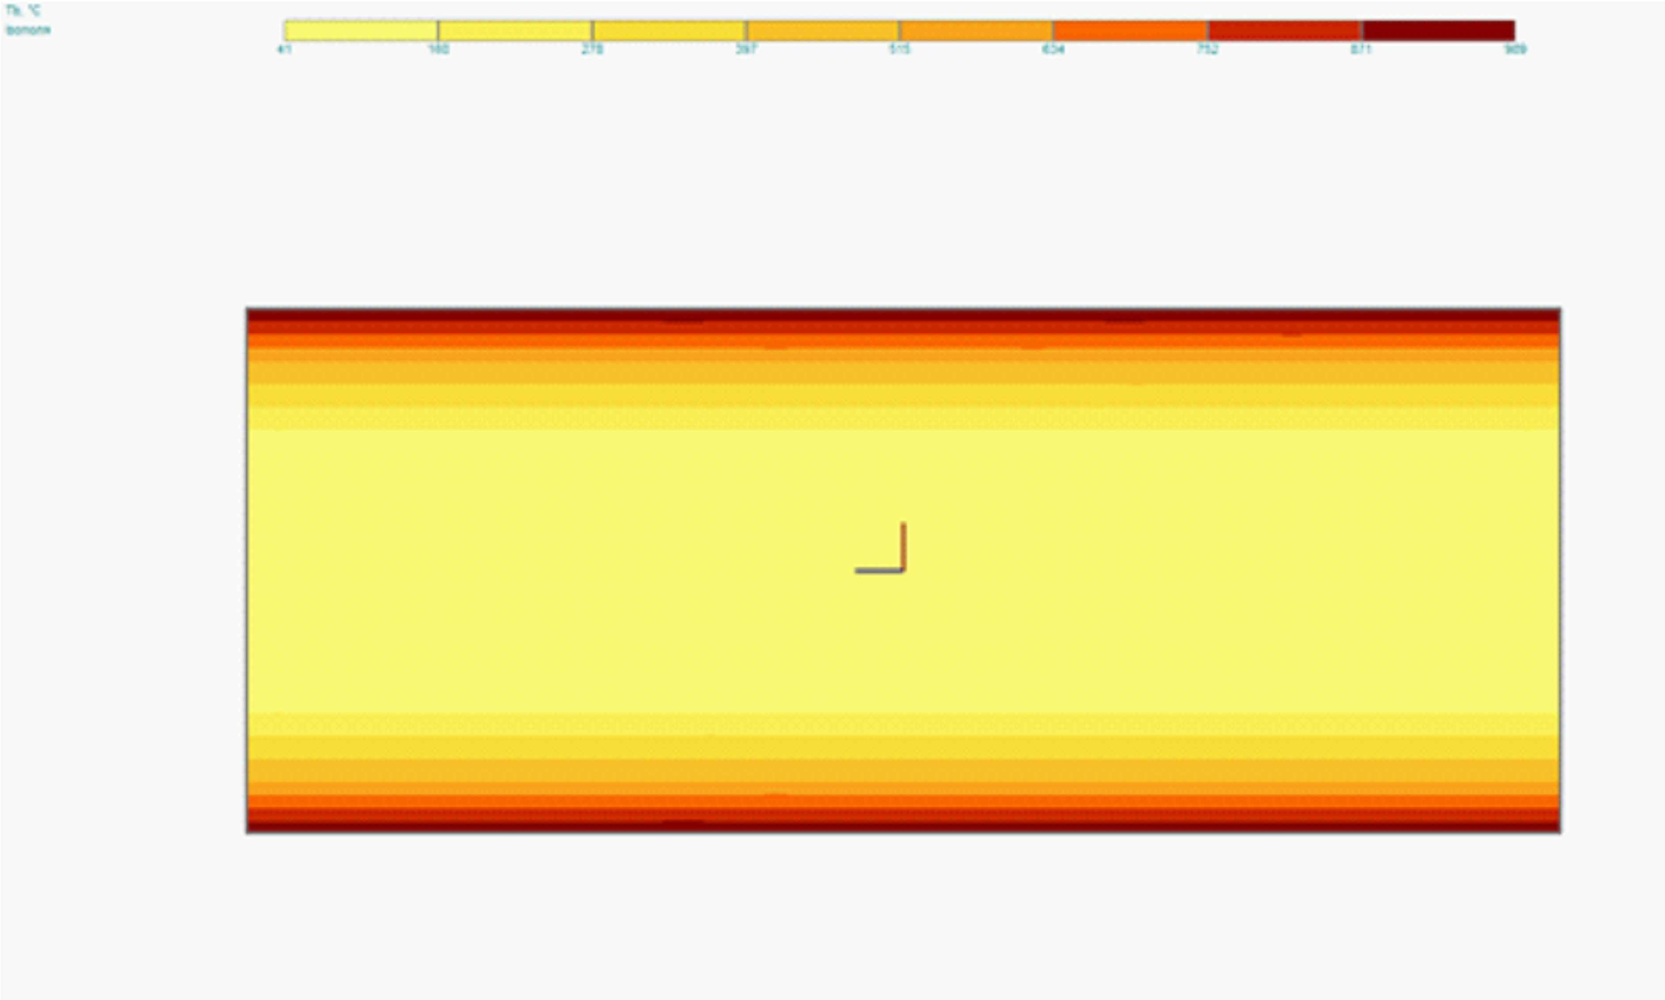
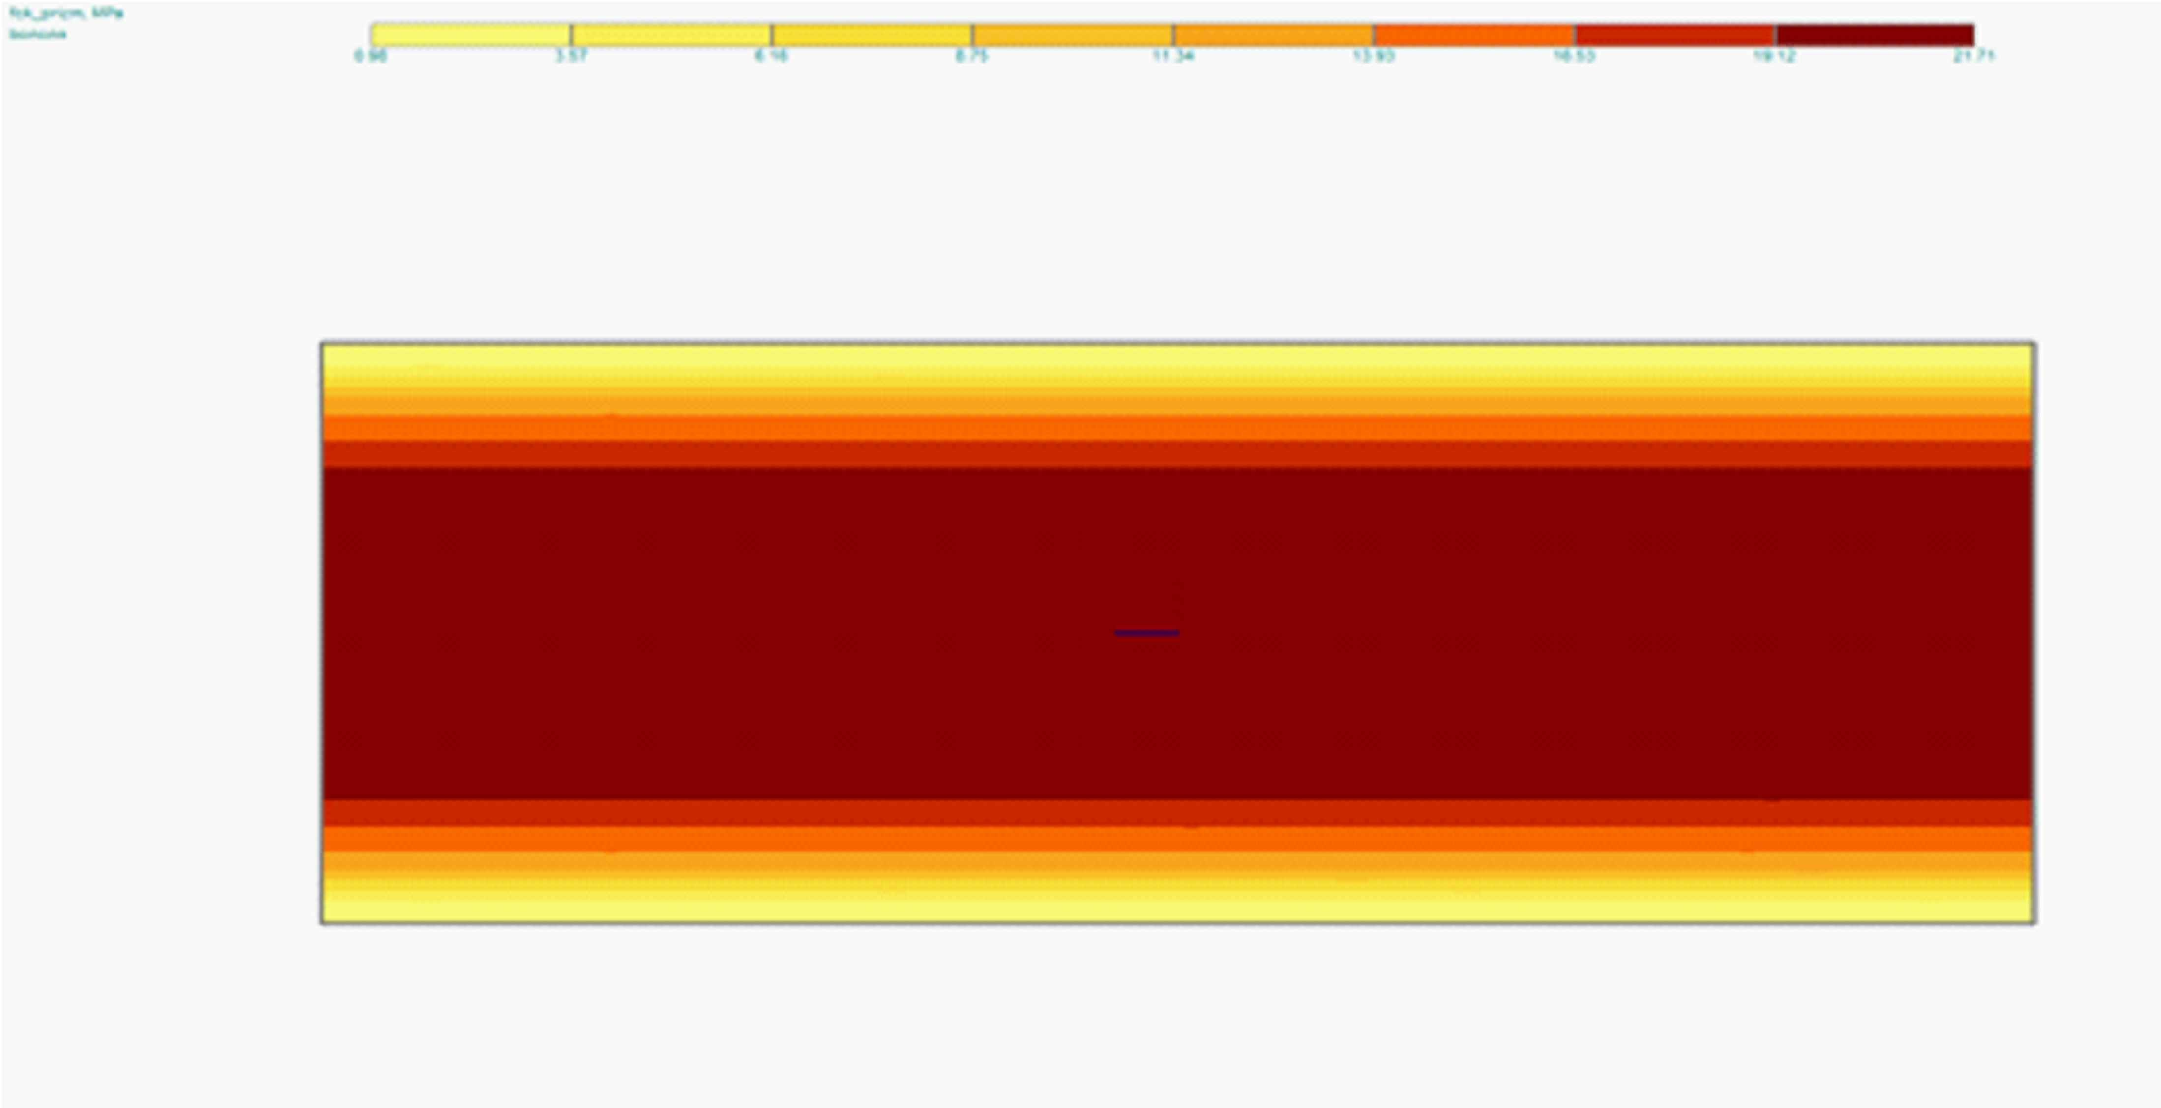
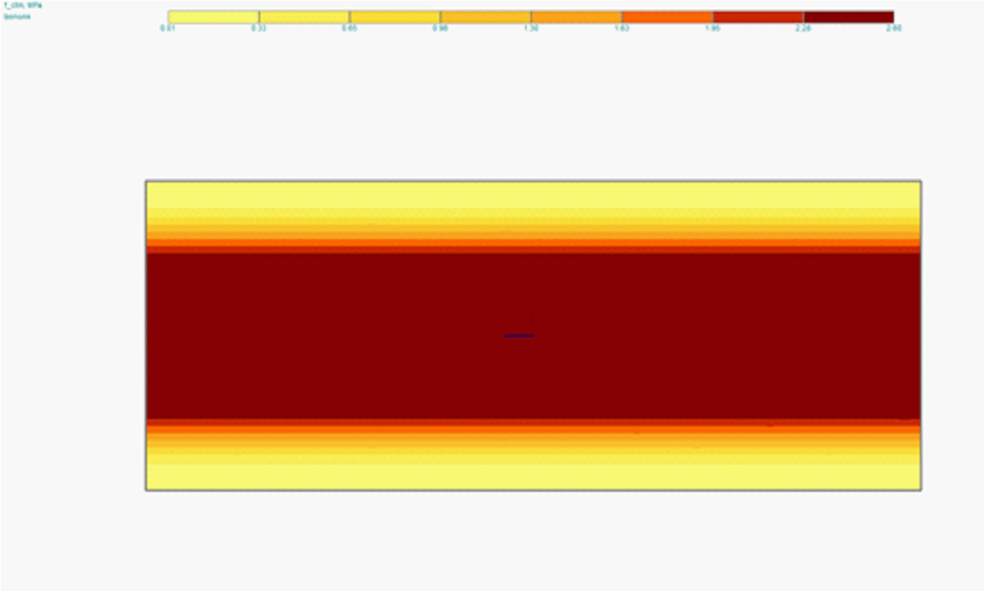
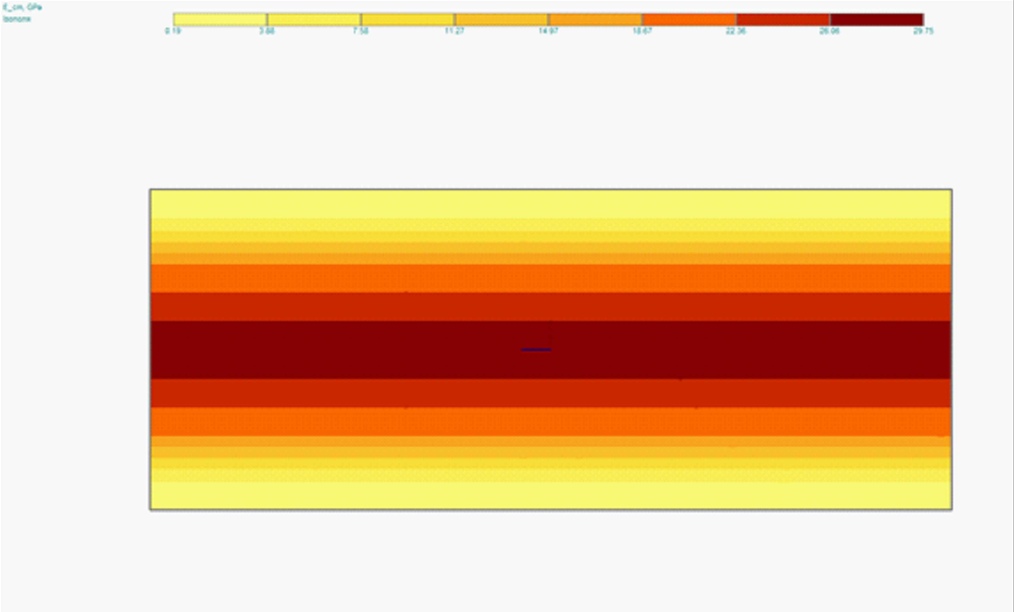
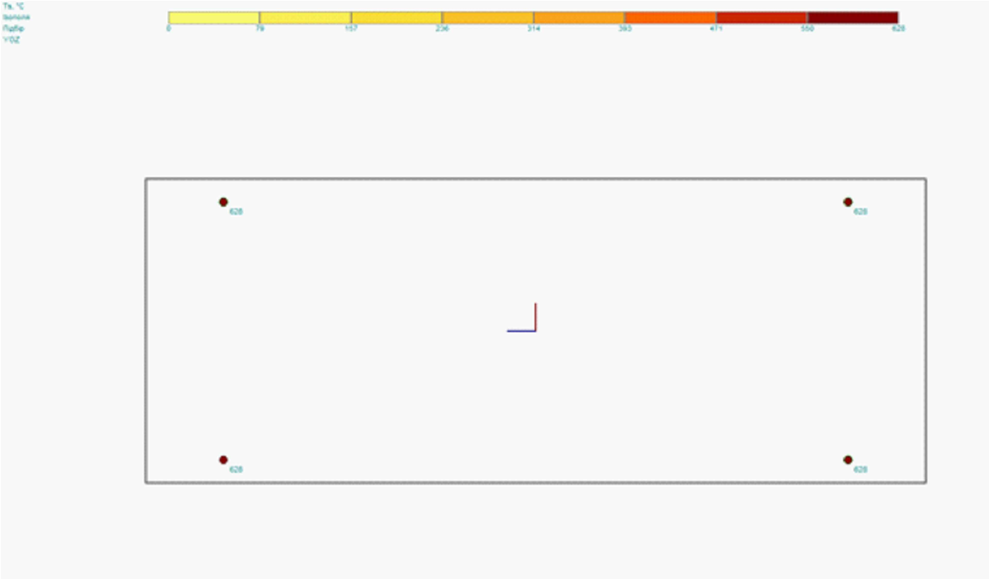

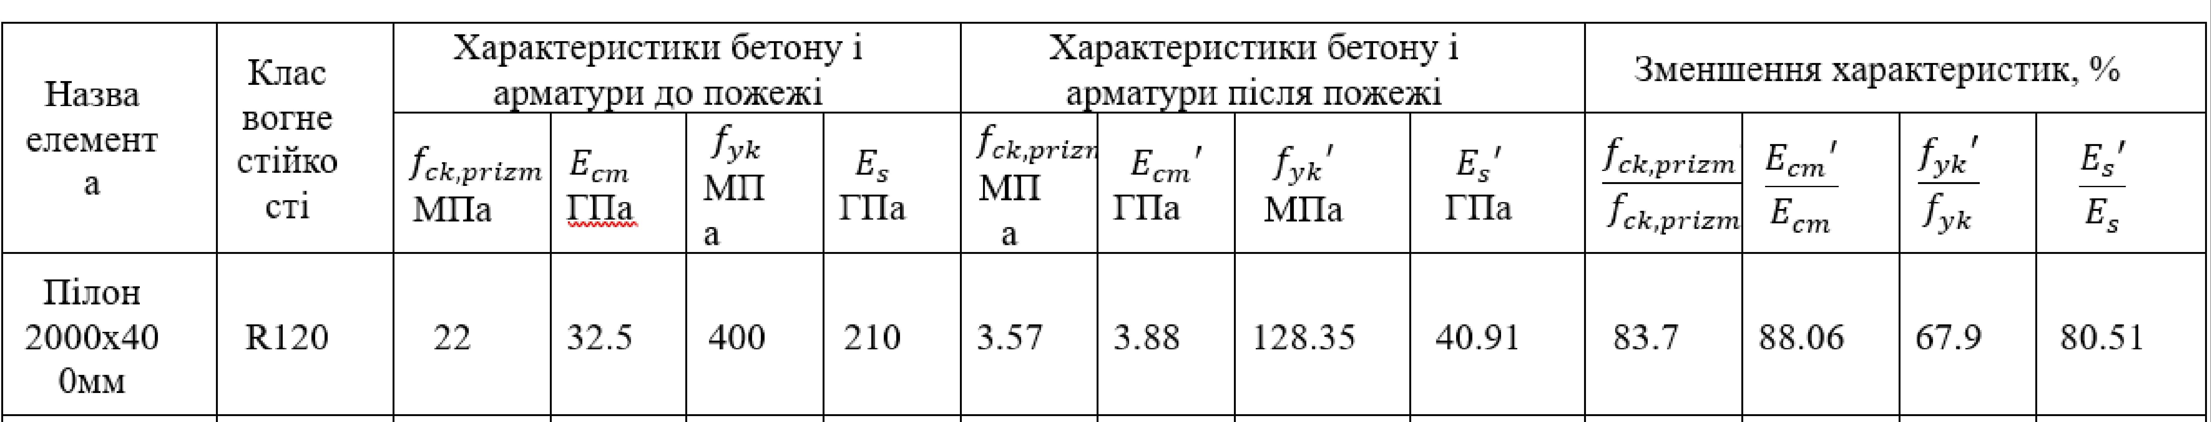
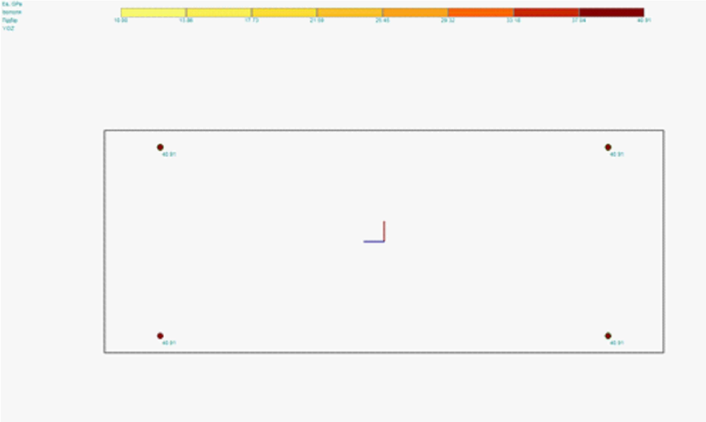
Температура бетона, °С. Величина f_{ck,prizm}, МПа Величина f_{ctm}, МПа Величина Ecm, ГПа Температура арматури, °С. Величина f_{yk}, МПа Величина Es, ГПа Згідно з ДБН В 1.1 - 7:2016 «Пожежна безпека об'єктів будівництва. Загальні вимоги» залізобетонним міжповерховим перекриттям для ступені вогнестійкості будівлі II слід призначати клас вогнестійкості R120. Також приймаємо рівномірний нагрів з усіх сторін, тому що в даному випадку пожежа почалась в підвальному приміщенні і вся конструкція знаходиться під впливом пожежі. Через візуальне відображення вогнестійкості лише вибраного елементу в ПК «ЛІРА-САПР» можна побачити лише центр пілона. Після розрахунку в ПК ЛІРА-САПР отримано наступні результати. За час пожежі в 120 хвилин бетон нагрівся до 989 , арматура нагрілася до 628 . Міцність бетону на стиск зменшилася з нормальних 22 Мпа до 3.57 Мпа. Модуль пружності бетону зменшився з нормальних 32.5 ГПа до 3.88 ГПа. Межа текучості арматури класу А400С зменшилася з нормальних 400 МПа до 128.35 МПа. Модуль пружності арматури зменшився з нормальних 210 ГПа до 40.91 ГПа.
 |  |  |  |  |  |  | Кваліфікаційна випускна робота магістра
 |  |  |  |  |  |  | 16-ти поверхова житлова будівля в м. Черкаси
 | Зм. | Кільк. | Арк. | №док. | Підпис | Дата
 | Виконав |  | Третяк |  |  |  | Науково-дослідна частина | Стадія | Аркуш | Аркушів
 | Консультант |  | Колякова |  |  |  |  | ПД | 9 | 10
 | Керівник |  | Колякова
 |  |  |  |  |  |  | Розрахунок вогнестійкості залізобетонного пілона розмірами 2000х400мм | КНУБА, ПЦБм-23-ЗБК
 | Зав. каф. |  | Журавський

Slide 11
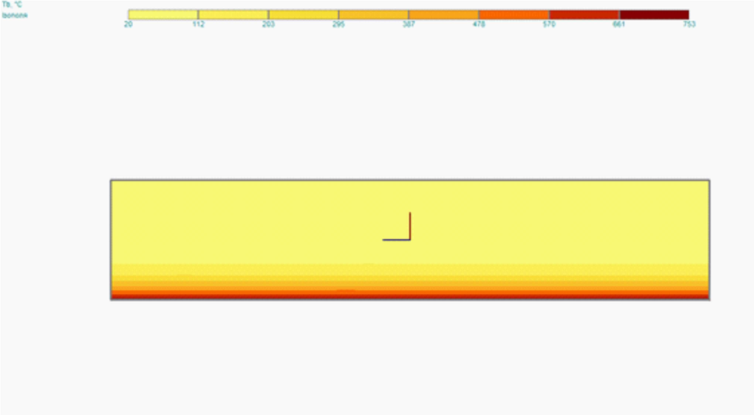
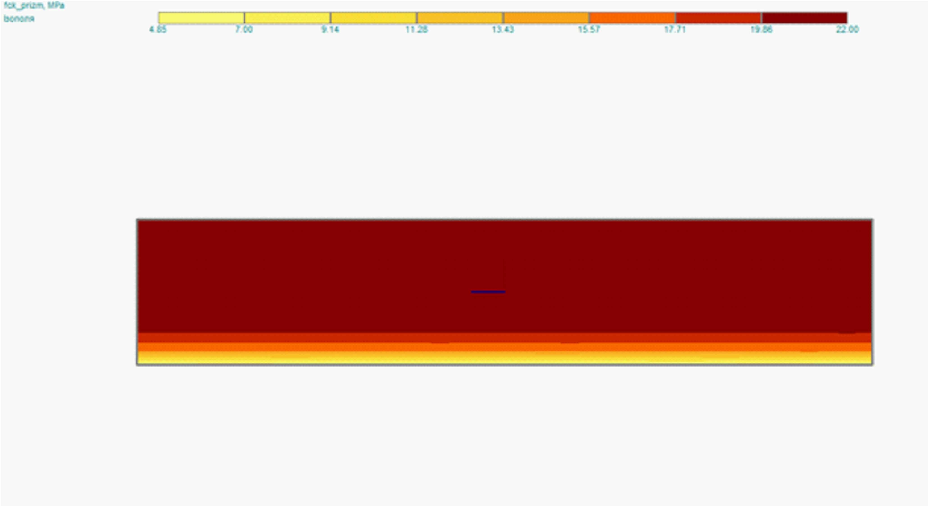
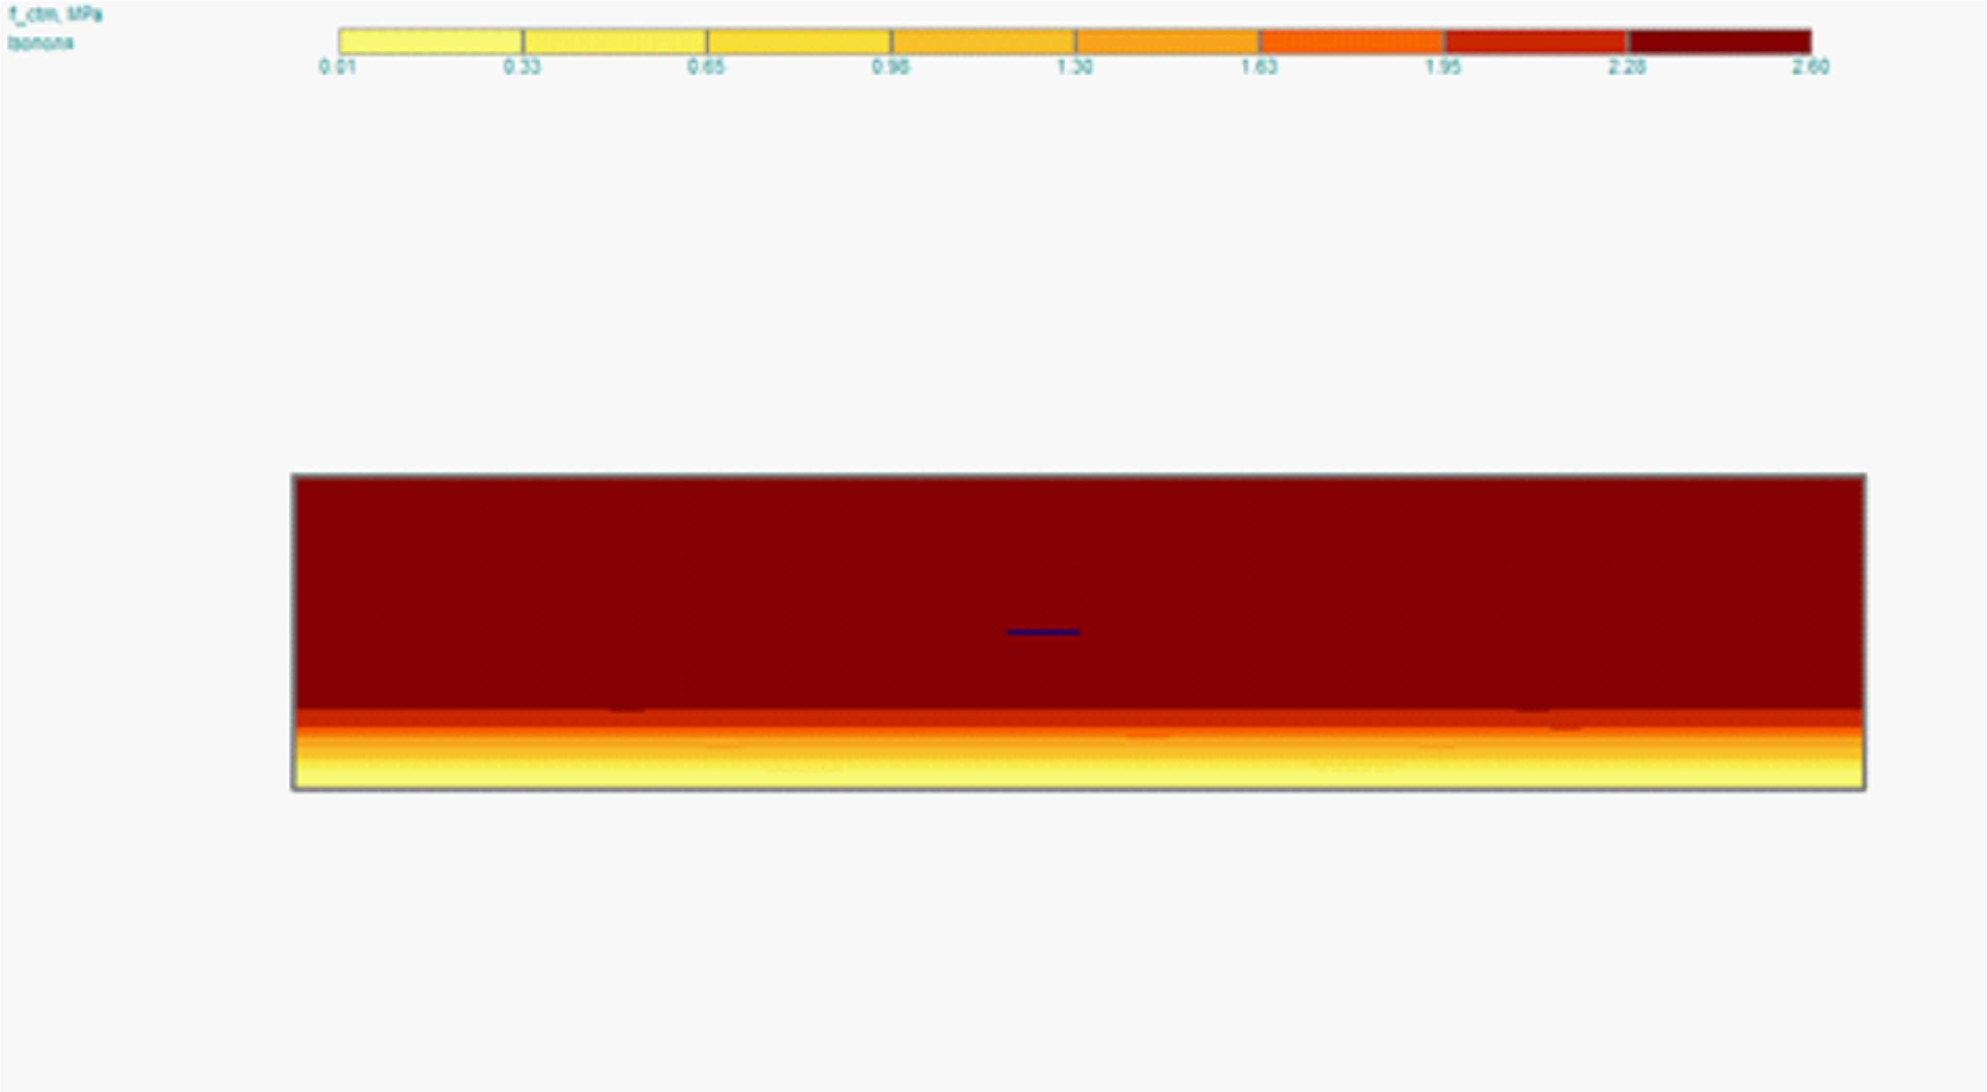
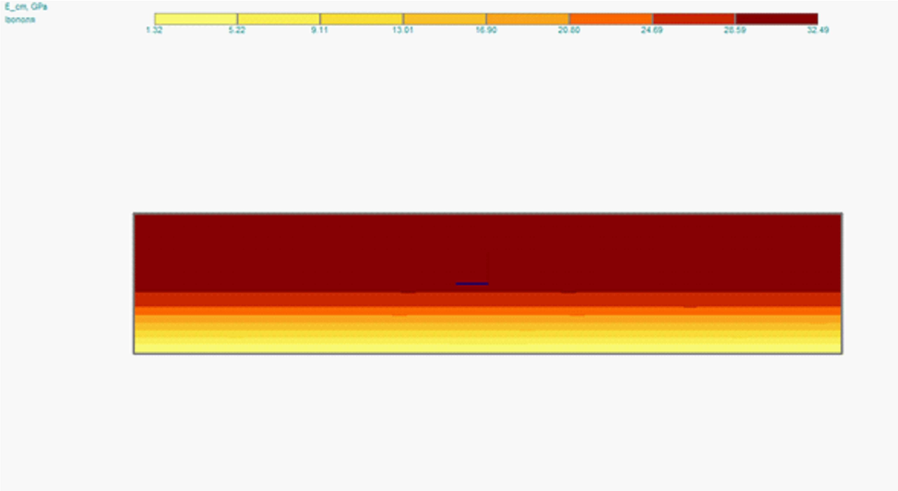
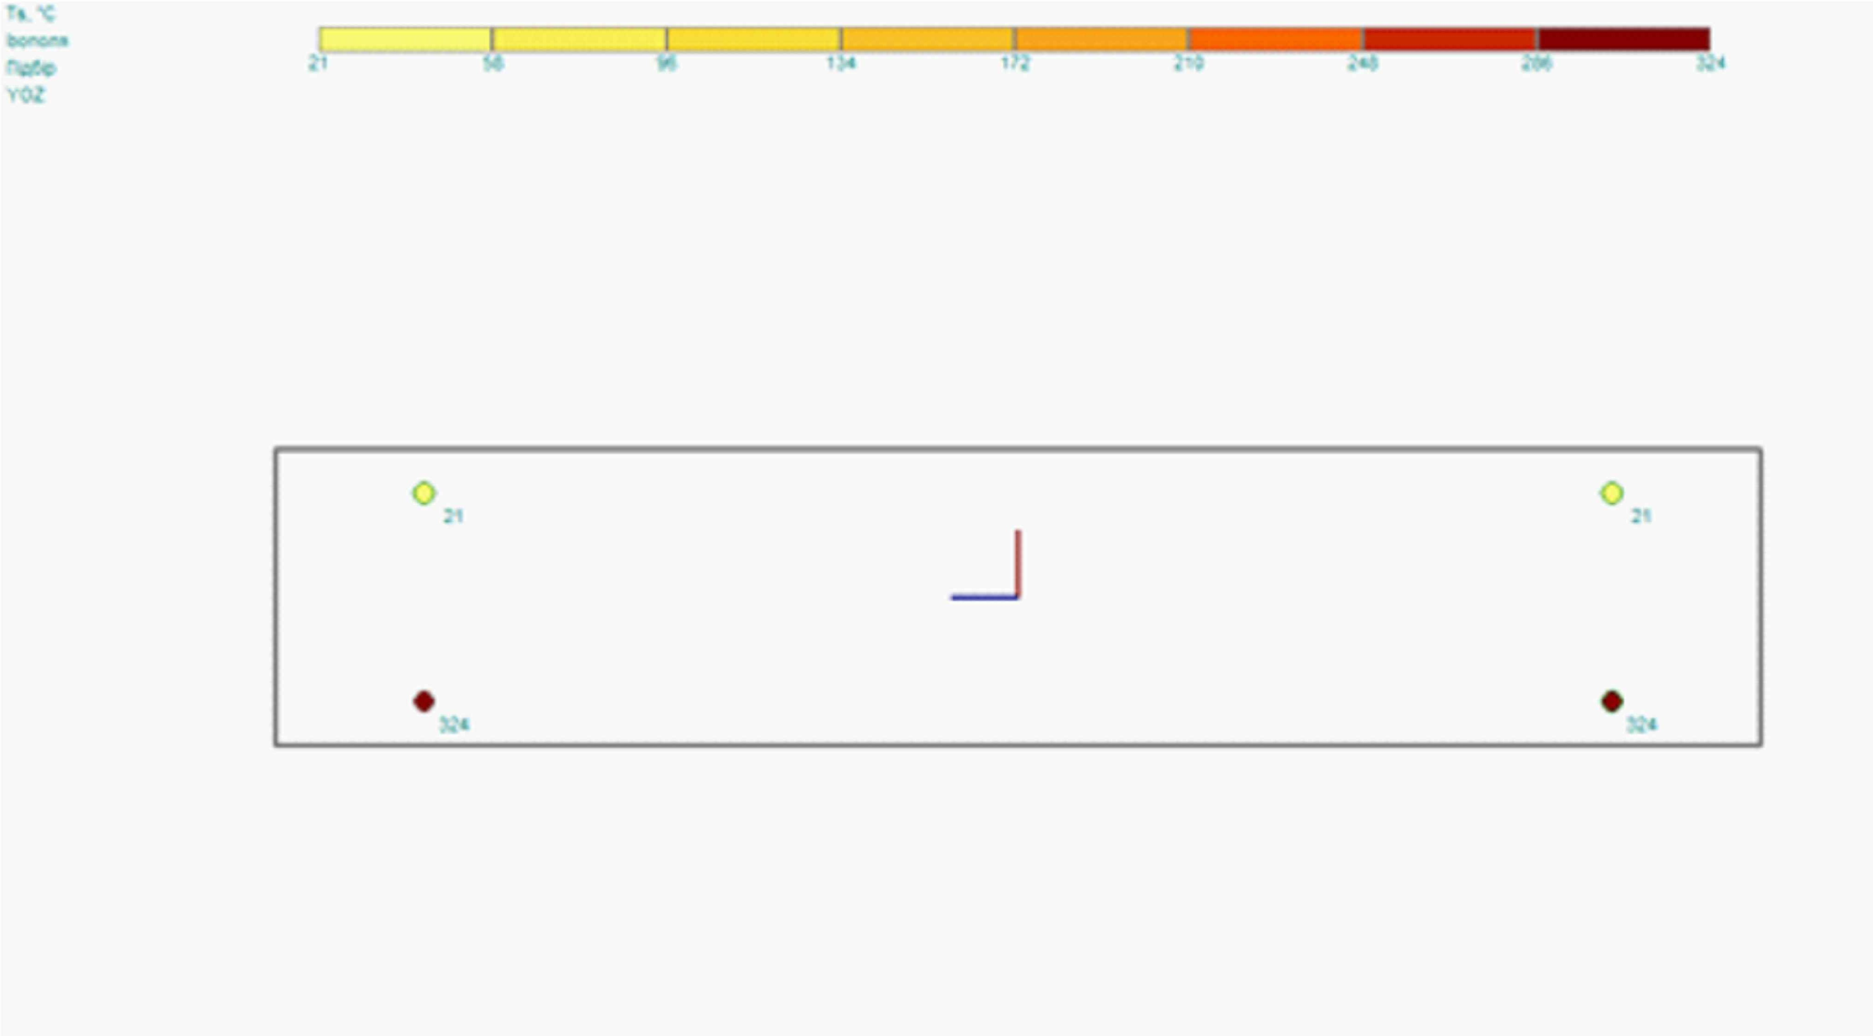

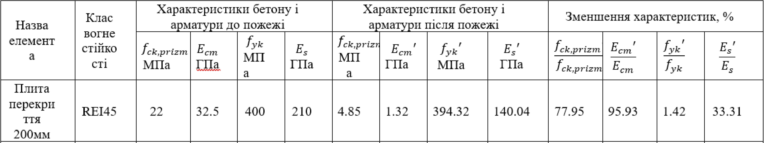

Температура бетона, °С. Величина f_{ck,prizm}, МПа Величина fctm, МПа Величина Ecm, ГПа Температура арматури, °С. Величина f_{yk}, МПа Величина Es, ГПа Згідно з ДБН В 1.1 - 7:2016 «Пожежна безпека об'єктів будівництва. Загальні вимоги» залізобетонним міжповерховим перекриттям для ступені вогнестійкості будівлі II слід призначати клас вогнестійкості REI45. Також приймаємо нижню грань схильну до нагріва, тому що в даному випадку пожежа почалась в підвальному приміщенні і через це нагріву верхньої грані не може бути. Після розрахунку в ПК ЛІРА-САПР отримано наступні результати. За час пожежі в 45 хвилин нижня грань бетону нагрілася до 753 , арматура нижньої грані нагрілася до 324 . Міцність бетону на стиск зменшилася з нормальних 22 Мпа до 4.85 Мпа у нижній зоні бетону. Модуль пружності бетону зменшився з нормальних 32.5 ГПа до 1.32 ГПа у нижній зоні бетону. Межа текучості арматури класу А400С зменшилася з нормальних 400 МПа до 394.32 МПа у нижній зоні. Модуль пружності арматури зменшився з нормальних 210 ГПа до 140.04 ГПа.
 |  |  |  |  |  |  | Кваліфікаційна випускна робота магістра
 |  |  |  |  |  |  | 16-ти поверхова житлова будівля в м. Черкаси
 | Зм. | Кільк. | Арк. | №док. | Підпис | Дата
 | Виконав |  | Третяк |  |  |  | Науково-дослідна частина | Стадія | Аркуш | Аркушів
 | Консультант |  | Колякова |  |  |  |  | ПД | 10 | 10
 | Керівник |  | Колякова
 |  |  |  |  |  |  | Розрахунок вогнестійкості залізобетонної плити перекриття товщиною 200мм | КНУБА, ПЦБм-23-ЗБК
 | Зав. каф. |  | Журавський

Slide 12
Дякую за увагу!

